Slide 2
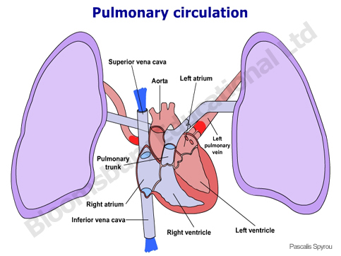
Il piccolo circolo

Slide 3
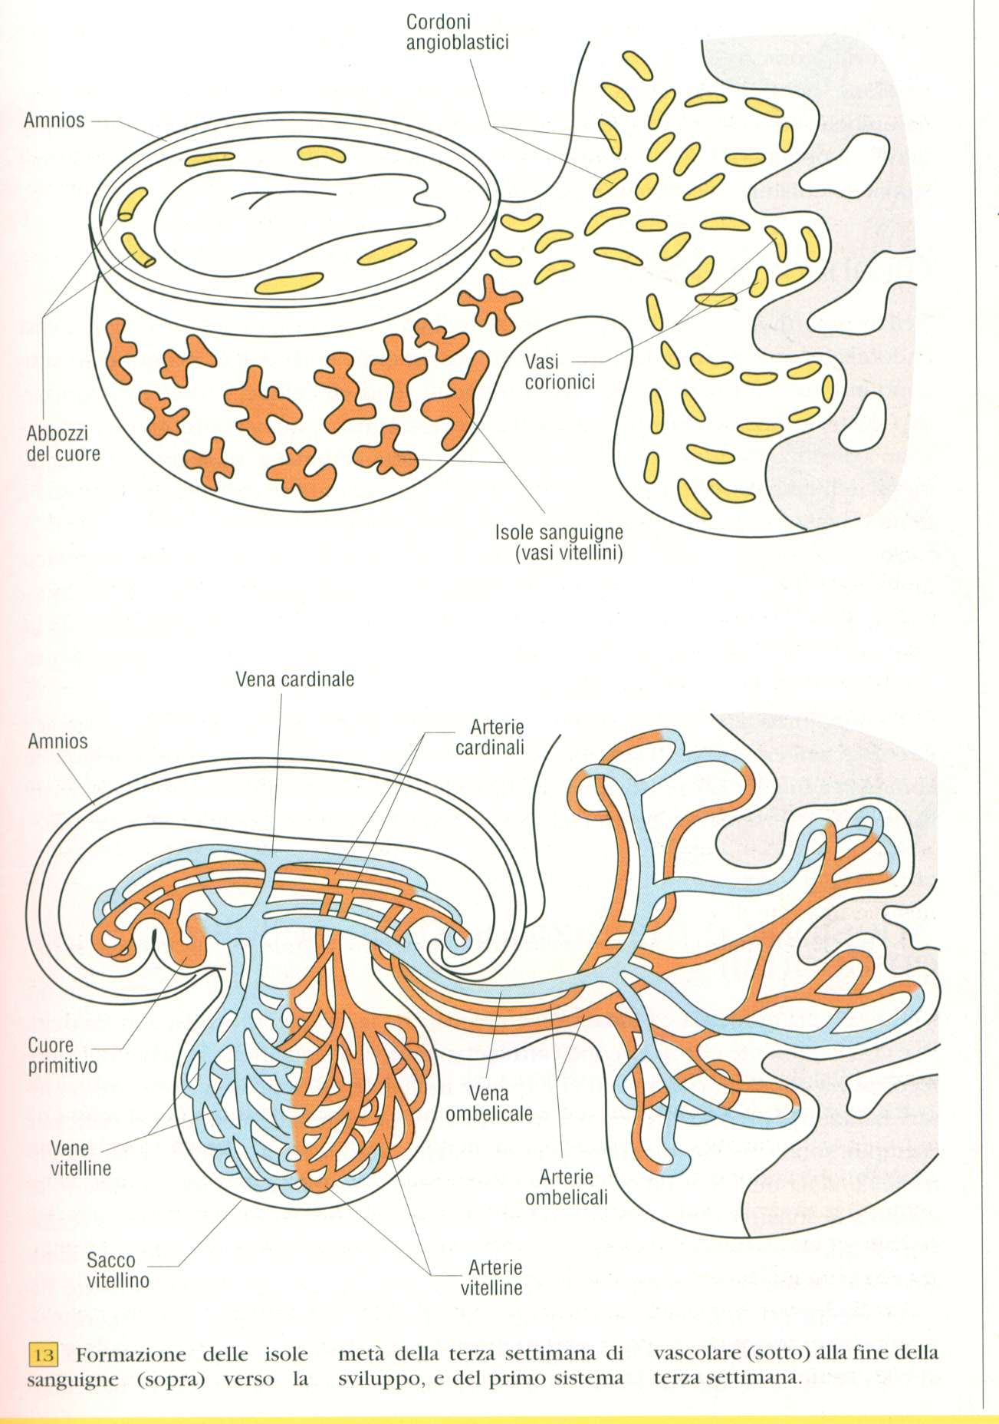
App.cardiovascolare deriva
dal mesoderma splancnico
Tra 3° e 4° sett.
Tre reti simmetriche
di vasi: embrionale, vitellina
e ombelicale
Dalla splancnopleura

Slide 4
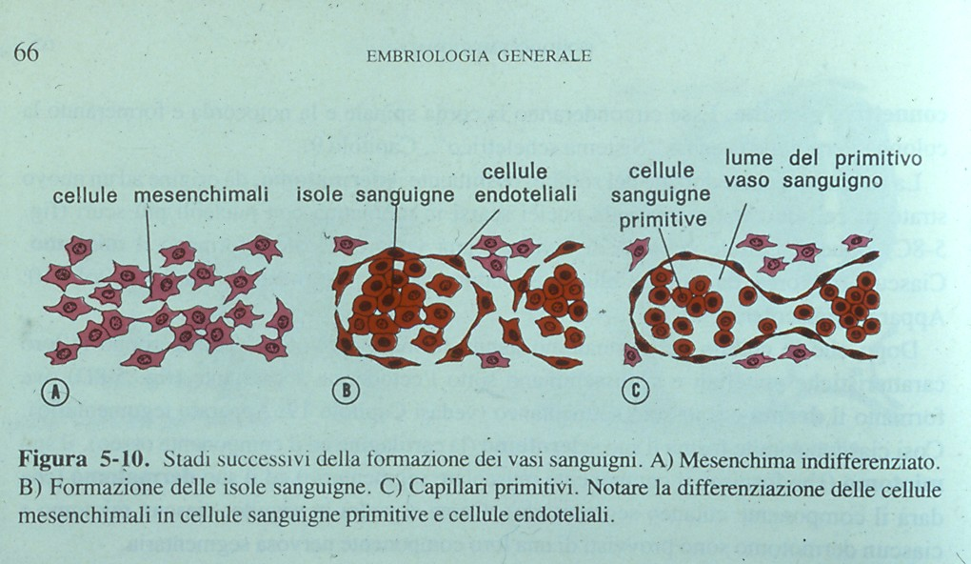

Slide 5
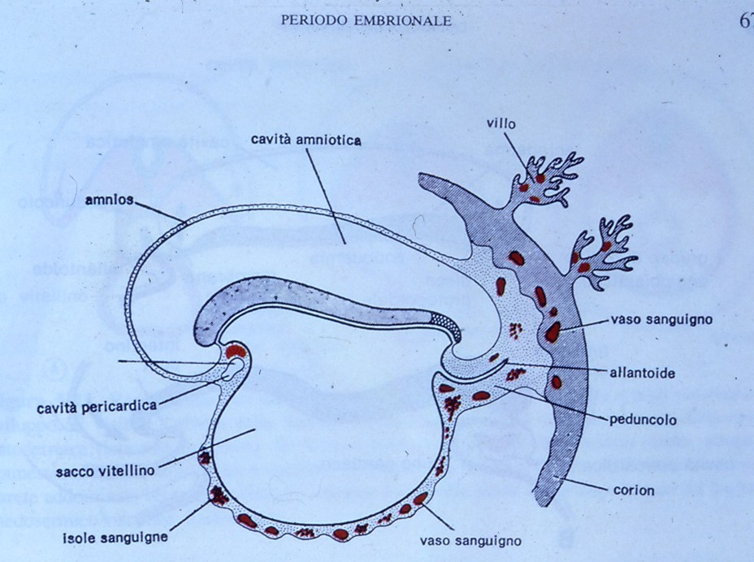

Slide 6
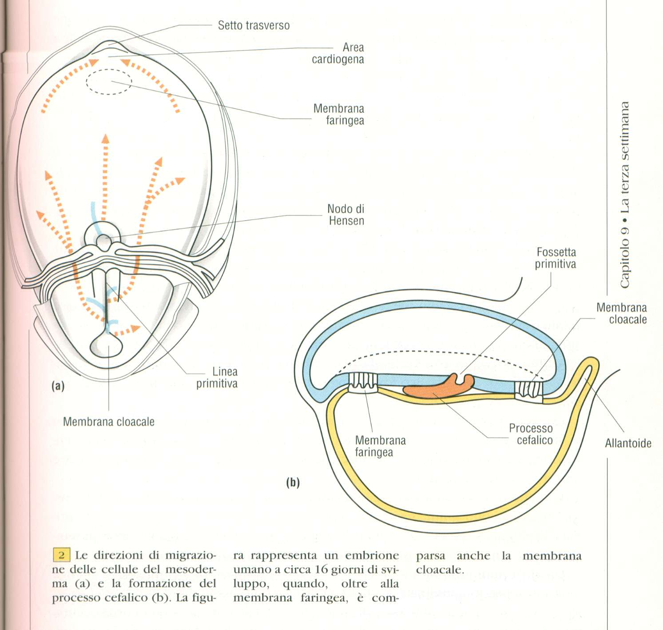
Area cardiogena situata inizialmente al davanti della membrana buccofarinfea
3° settimana
Segnali induttivi dall’endoderma faringeo che inducono il mesoderma splancnico a differenziarsi in mioblasti cardiaci

Slide 7
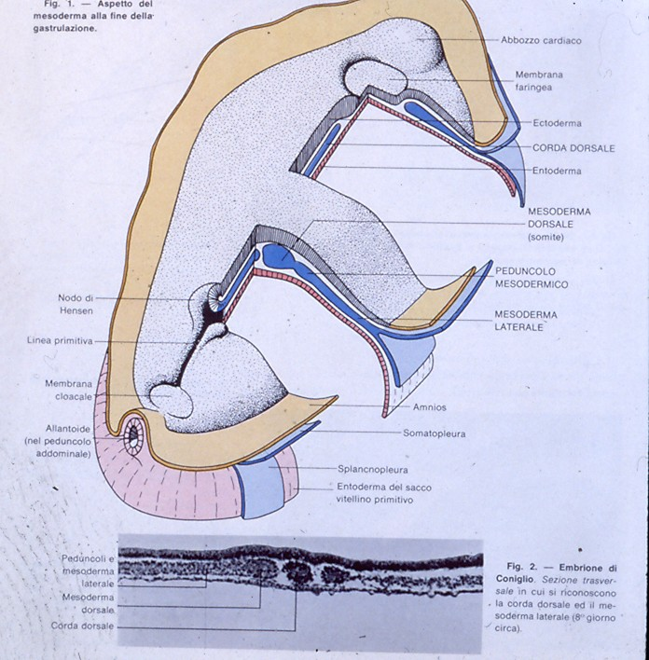

Slide 8
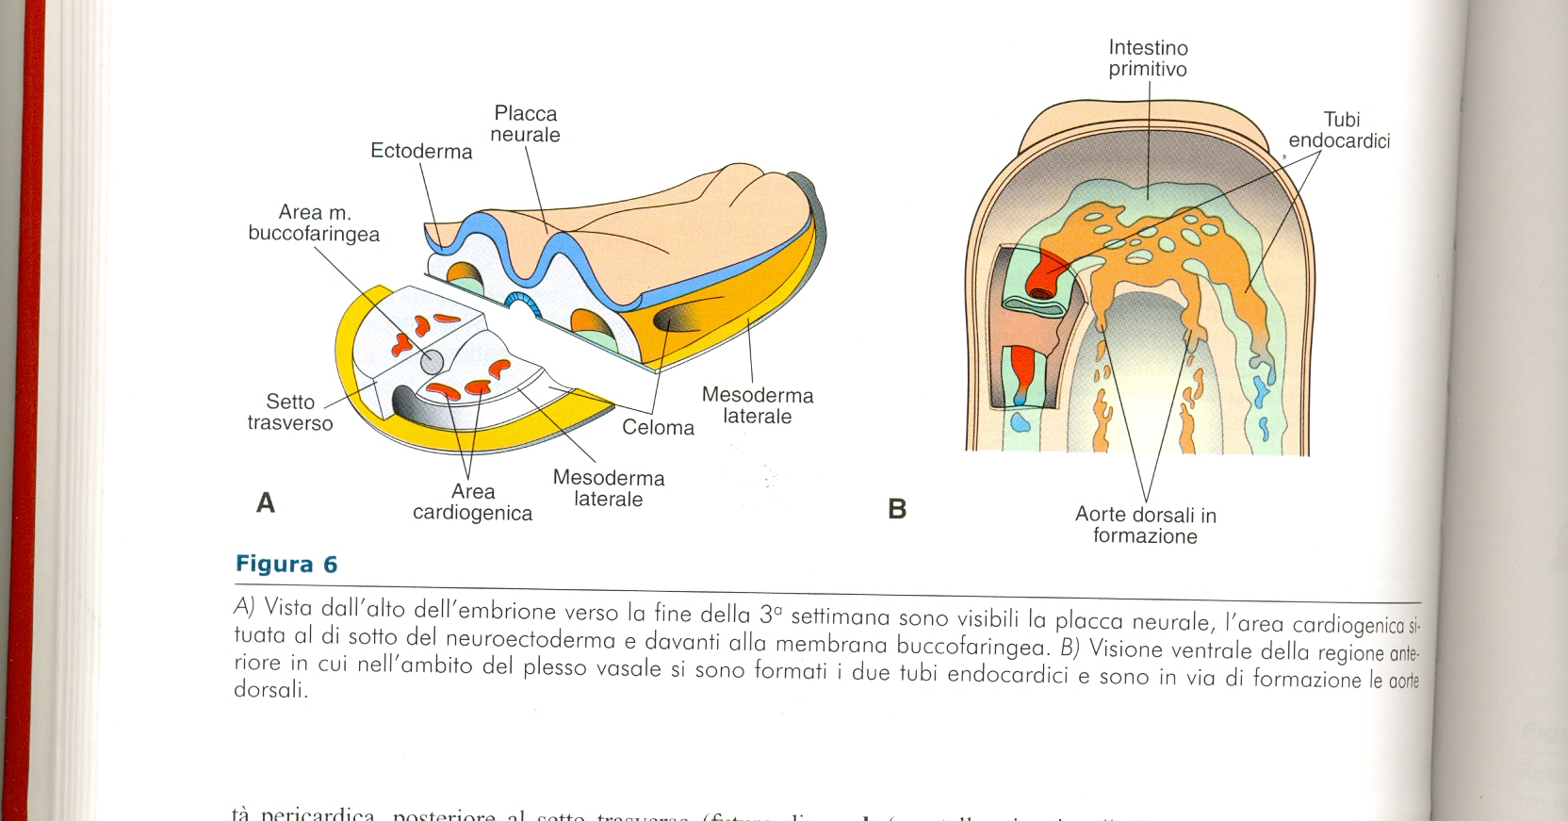

Slide 9
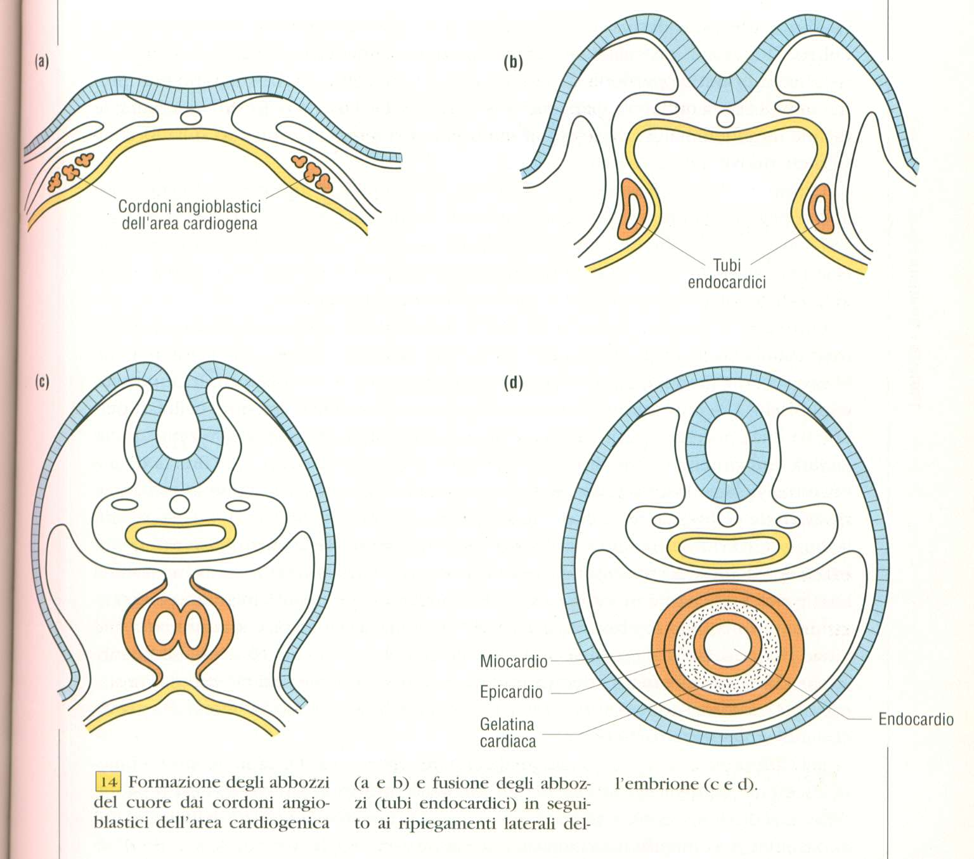
19° giorno
Due cordoni
angioblastici nel mesoderma splancnico
Apoptosi cellulare nei punti
di fusione
Fusione dei primitivi due tubi per i ripiegamenti,unico tubo cardiaco
con 4 foglietti
Per fusione delle membrane della splancnopleura si forma il mesocardio
dorsale che sospende il tubo cardiaco nella cavità pericardica

Slide 10
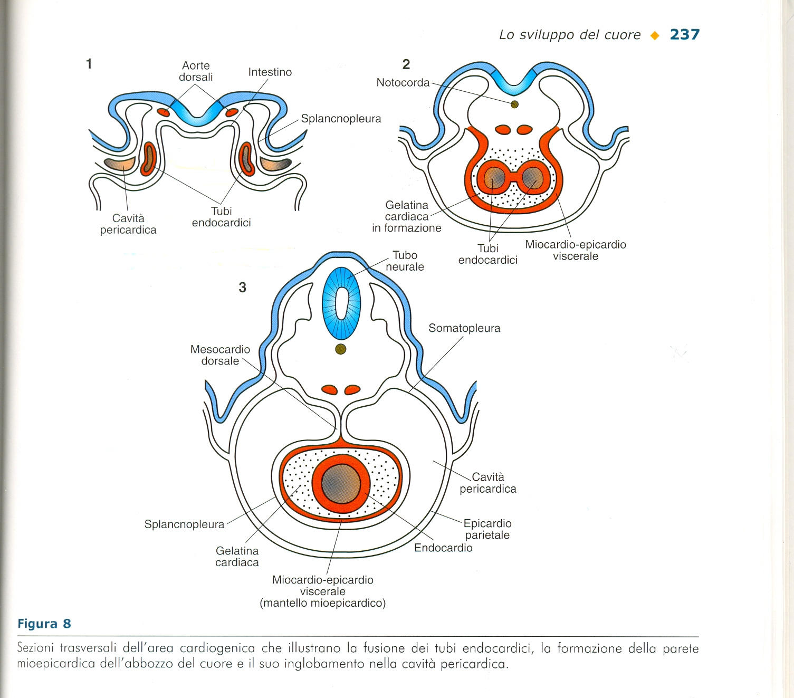

Slide 11
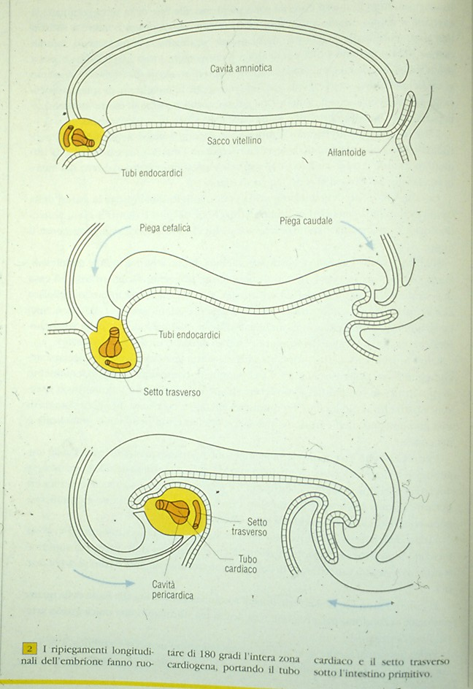
A seguito ripiegamenti embrione (piega cefalica): rotazione di 180°
della zona cardiogena
che porta il tubo cardiaco
- al di sotto dell’intestino ,
-dietro membrana faringea
-al davanti del setto trasverso (futuro diaframma)

Slide 12
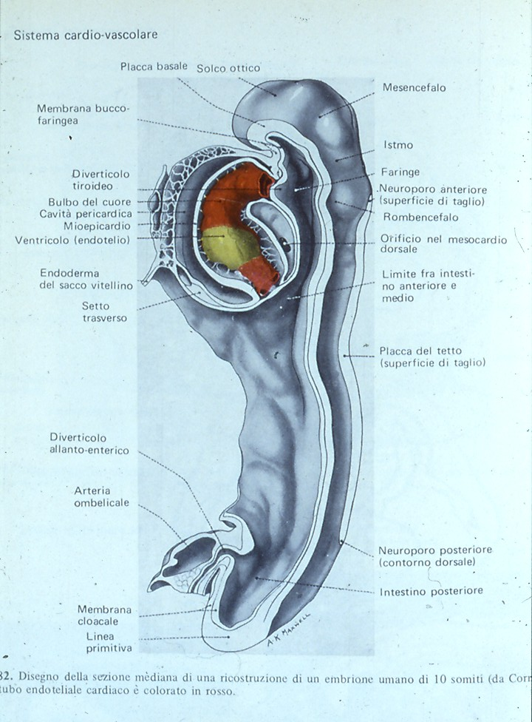
La cavità celomatica
a seguito dei
ripiegamenti forma
cavità pericardica che
circonda quasi
completamante il cuore.

Slide 13
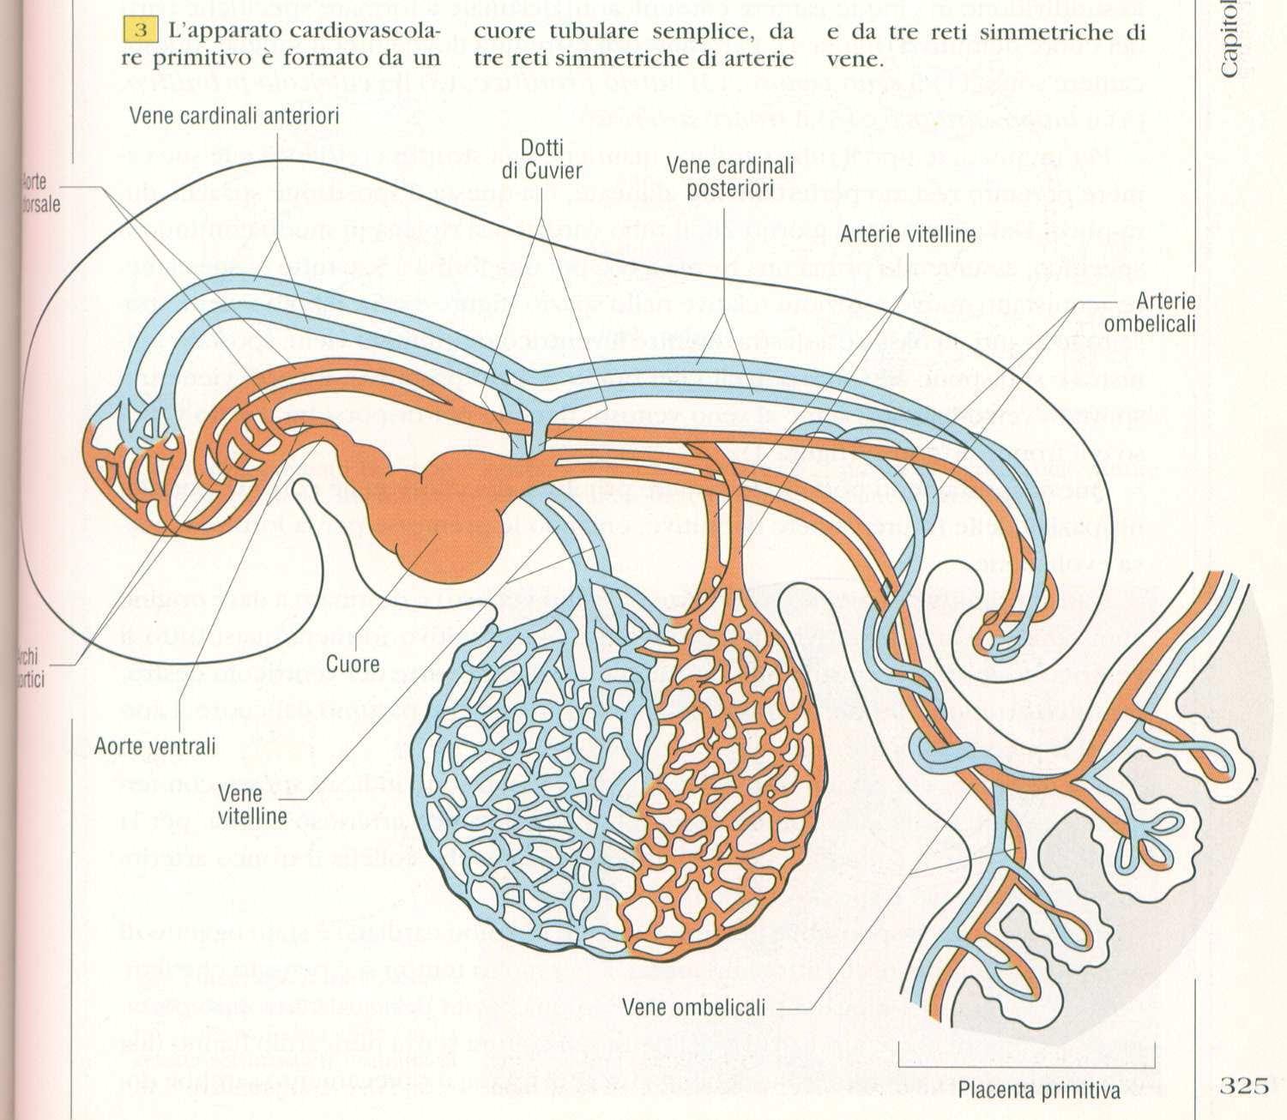
Apparatocardiovascolare primitivo :Cuore tubulare +
Aorte ventrali e dorsali collegate dagli archi aortici
Vene cardinali anteriori e posteriori (sangue refluo dalla testa, tronco e regione posteriore)
Vene e arterie vitelline
Vene ombelicali (sangue ossigenato dalla placenta all’embrione).
Arterie ombelicali (sangue venoso dall’embrione alla placenta)

Slide 14
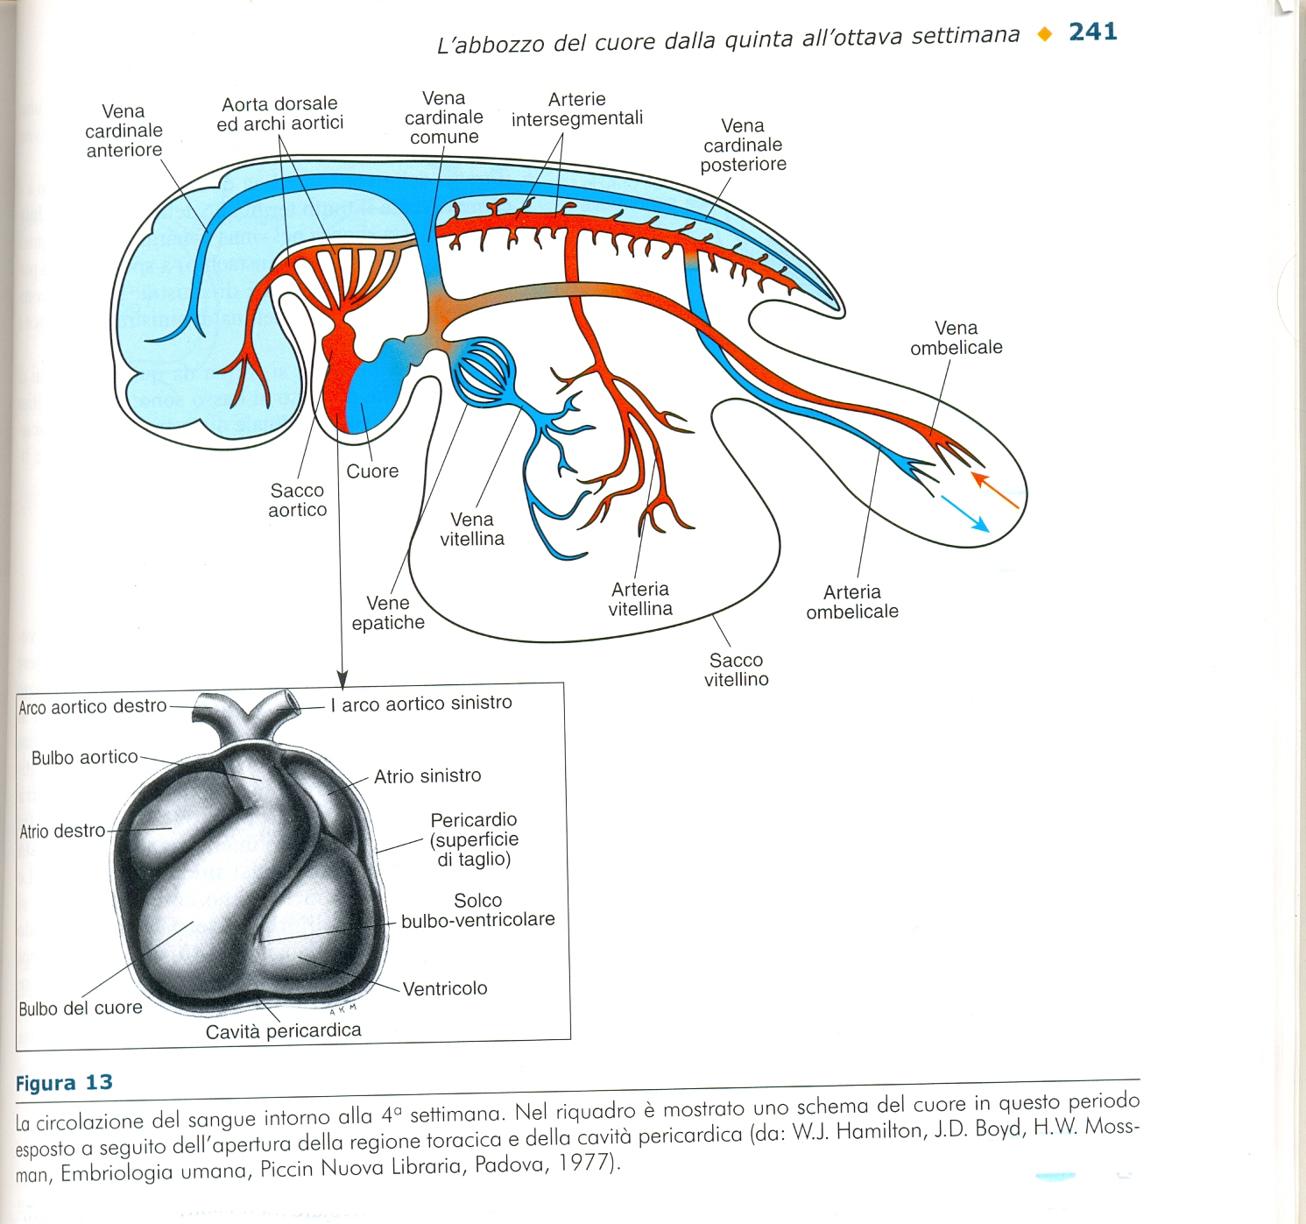
Cuore lungo 1mm
Flusso del sangue unidirezionale:
nel seno venoso arriva sangue venoso dalle vene vitelline e dalle vene cardinali (ant. e post.) e sangue ossigenato dalle vene ombelicali

Slide 15
SVILUPPO CARDIOVASCOLARE
Dalla 4° all’8° settimana un cuore tubulare semplice e tre reti vascolari simmetriche si trasformano in un cuore a 4 cavità e tre reti vascolari asimmetriche
Periodo più importante e rischioso per lo sviluppo cardiovascolare
Maggior parte delle malformazioni congenite proprio in tale apparato (20% delle malformazioni)

Slide 16
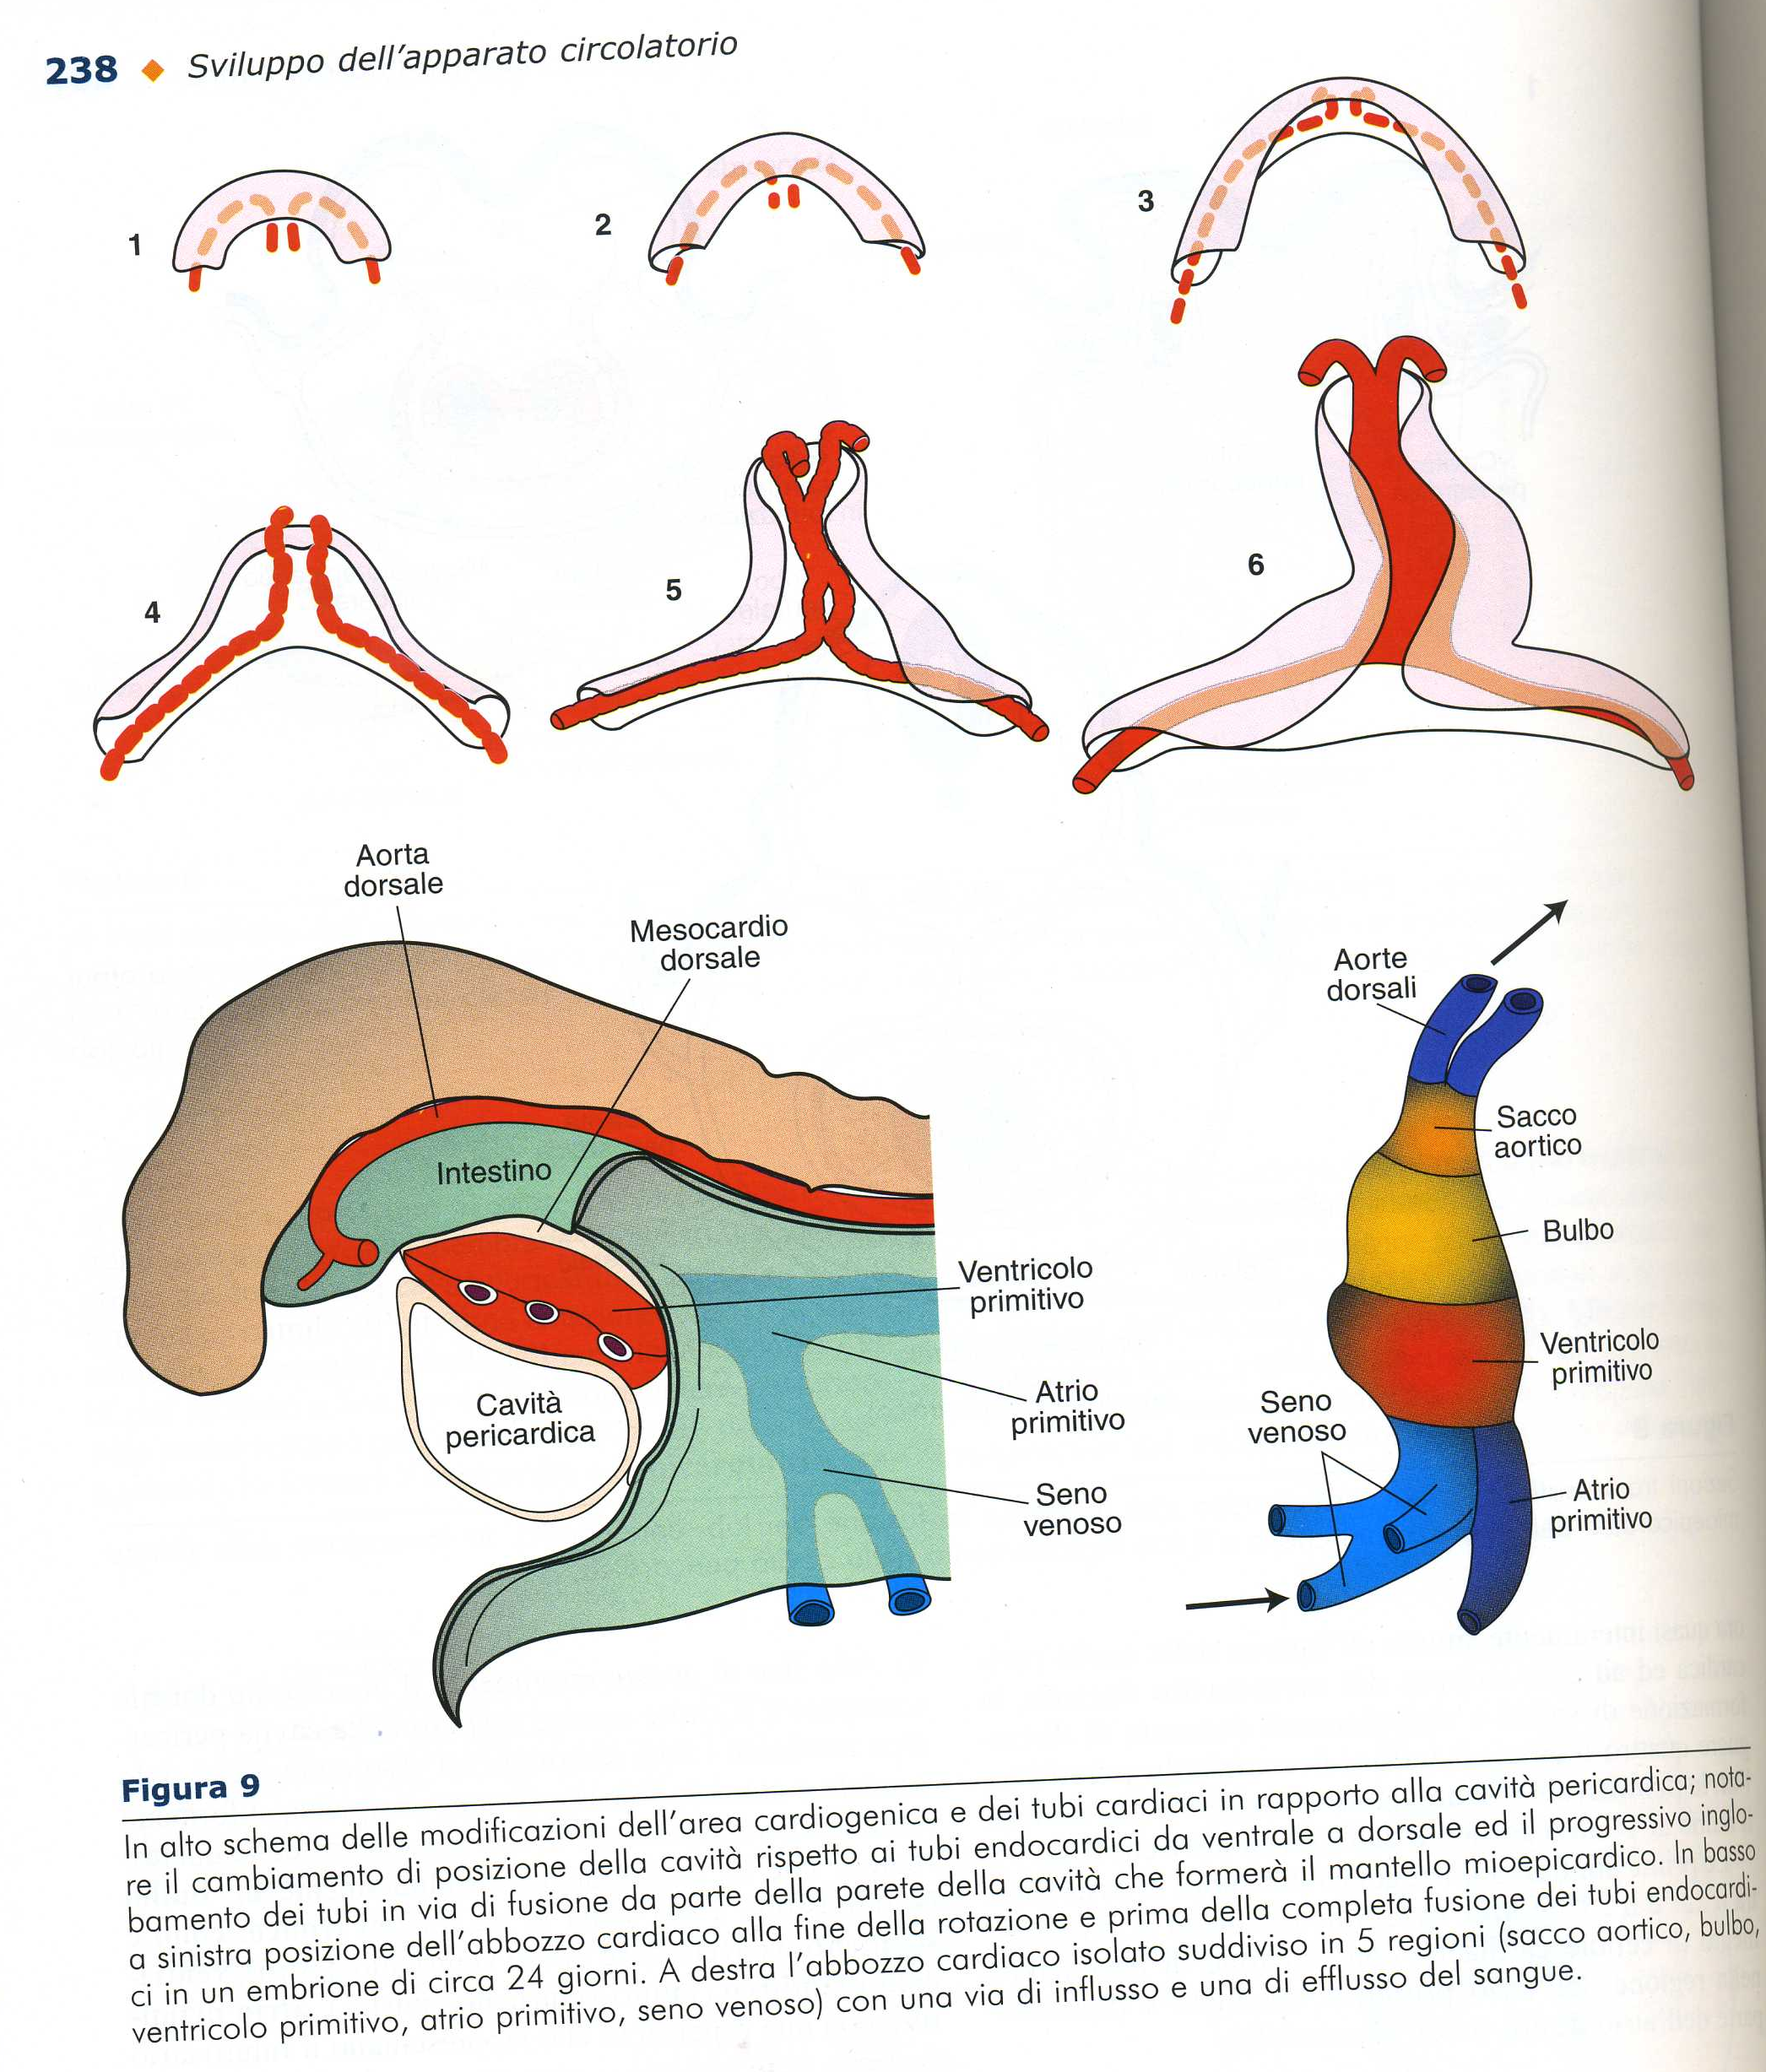
Fine 3° settimana angioblasti si differenziano dal mesoderma laterale splancnico e formano tubi endocardici
Tra 21 e 24 g. rotazione di quasi 180°
Epicardio parietale dalla somatopleura
Miocardio ed endocardio dalla splancnopleura

Slide 17
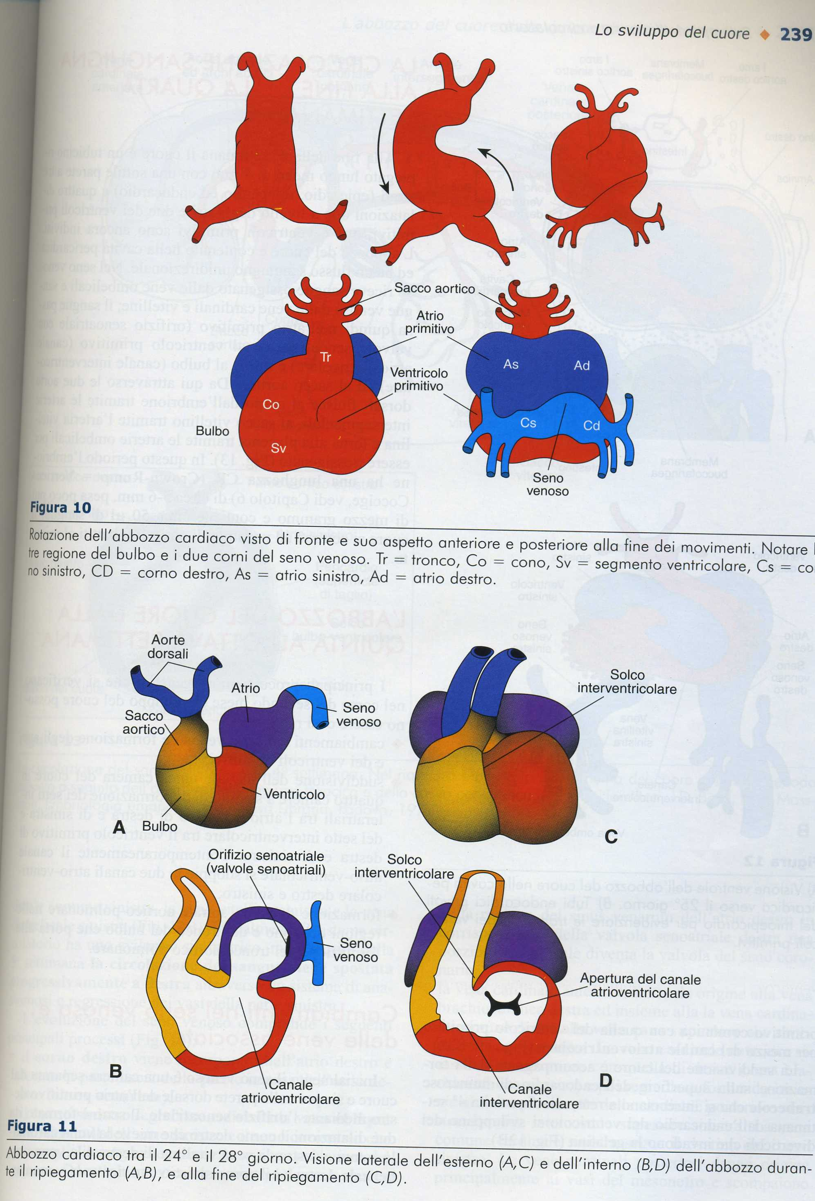
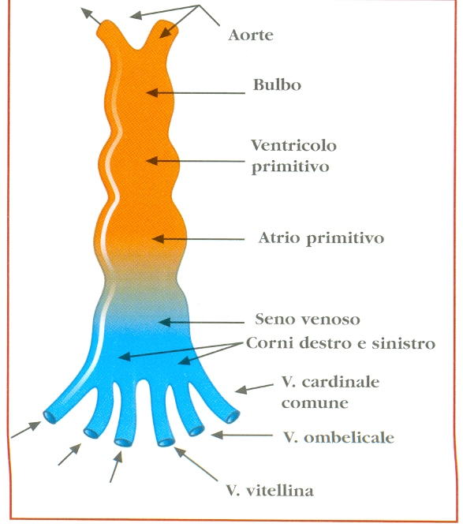
5 camere
allineate.
Nel seno venoso (regione di afflusso) si svuotano le vene cardinali, vitelline e ombelicali
Dal tronco arterioso (regione di deflusso ) si dipartono le aorte ventrali che formano il primo arco aortico e si continuano con le aorte dorsali
dal 23° al 28° giorno ripiegamento del tubo ad S verso sinistra.
Sacco aortico

Slide 18
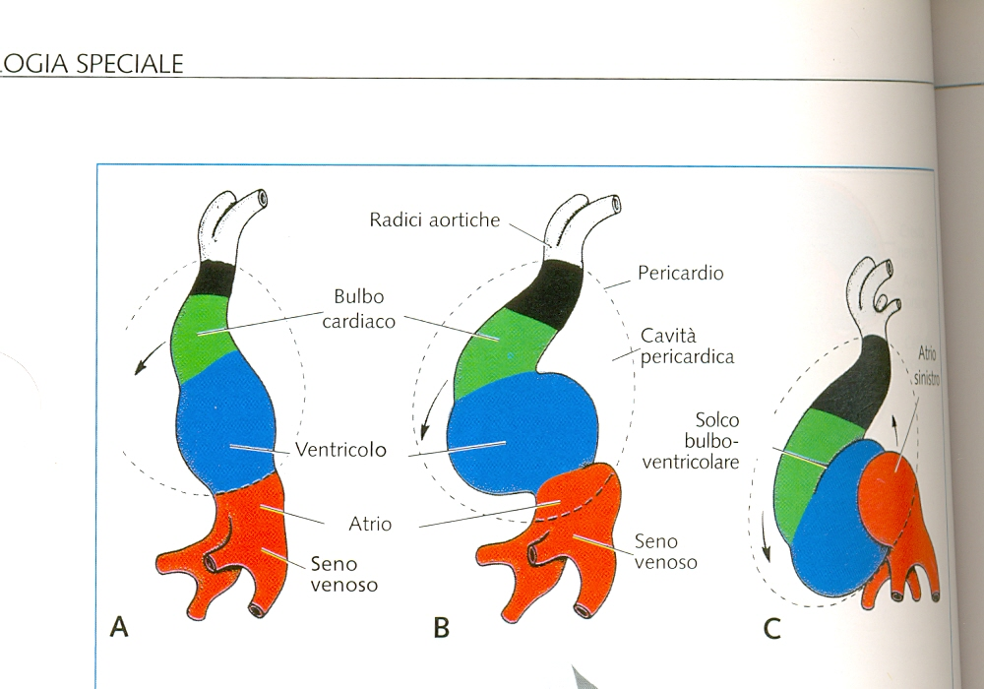
RIPIEGAMENTO AD S DEL TUBO CARDIACO
Sacco aortico

Slide 19
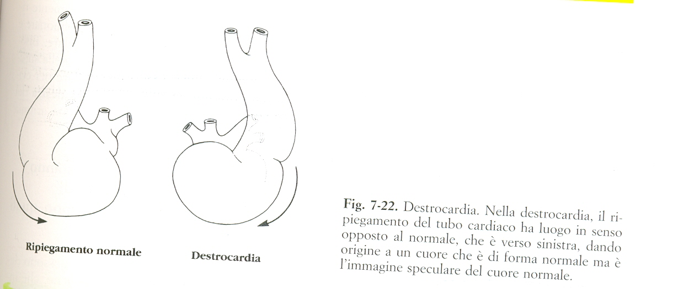
Spesso associata a situs viscerum inversus

Slide 20
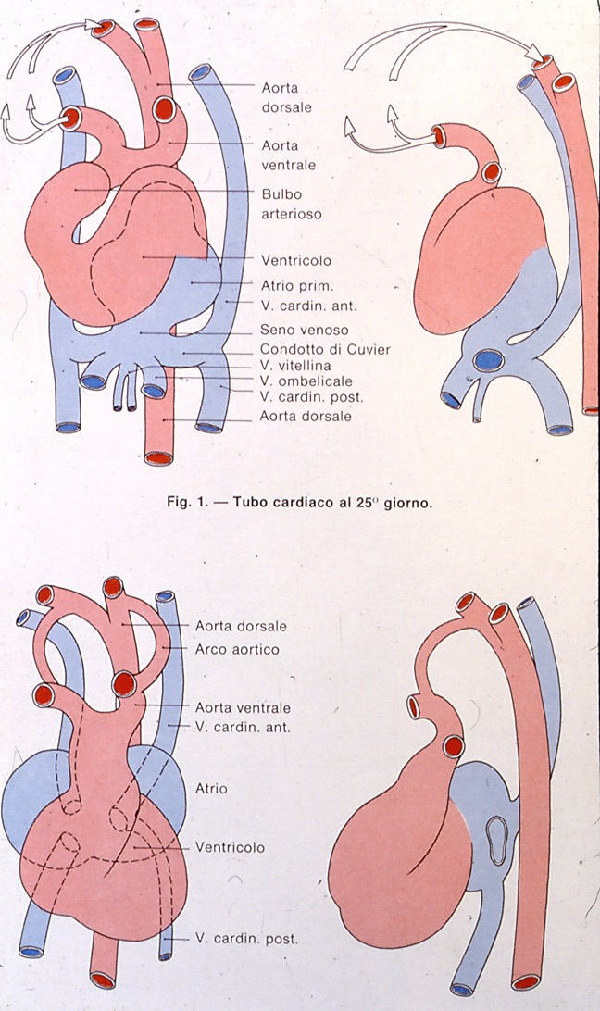
Ripiegamento non dovuto
a fenomeni passivi ma a processi
attivi,programmati e
altamente specifici
…ma ancora misteriosi
Il cuore comincia a battere
verso il 22°-23° giorno e nel 24° giorno il sangue circola in tutto l’embrione
Al termine del ripiegamento:
atrio con seno venoso in alto e
ventricolo in basso ( continua nel bulbo/sacco arterioso)

Slide 21
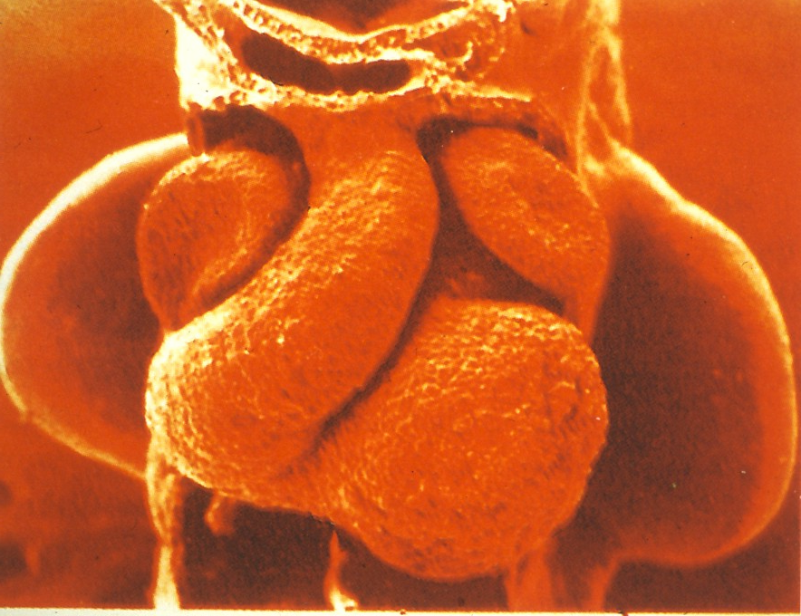
Sacco aortico
29 giorni
Bulbo/Tronco
arterioso
Atrio con auricole
Ventricolo.

Slide 22
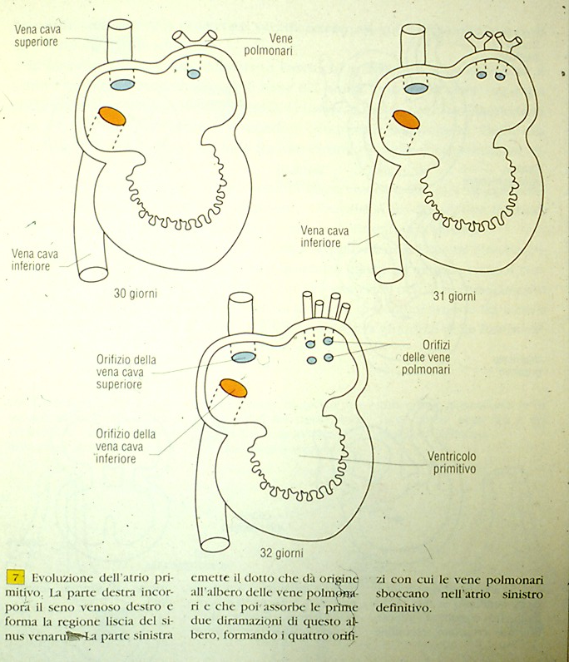
Evoluzione dell’atrio primitivo

Slide 23
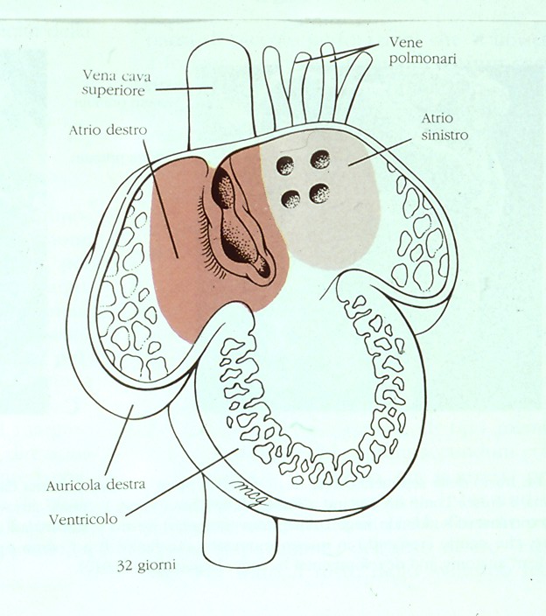

Slide 24
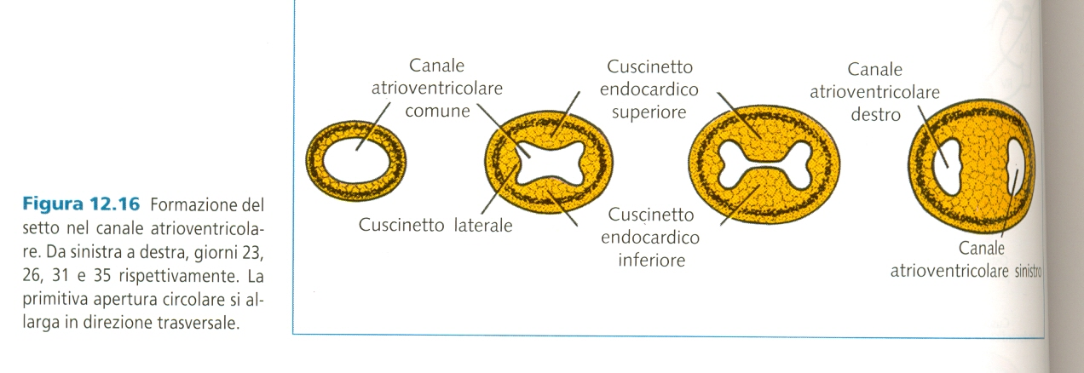
5° settimana :Formazione setto tra atrio e ventricolo:Setto intermedio :delimitazione canali atrio ventricolari ds e sn
Setto intermedio
Nel canale atrio ventricolare per proliferazione di cellule mesenchimali compaiono cuscinetti endocardici. Per fusione dei cuscinetti sup. e inf. ,il canale atrio ventricolare viene diviso in due canali atrio ventricolari ds e sn separati dal setto intermedio

Slide 25
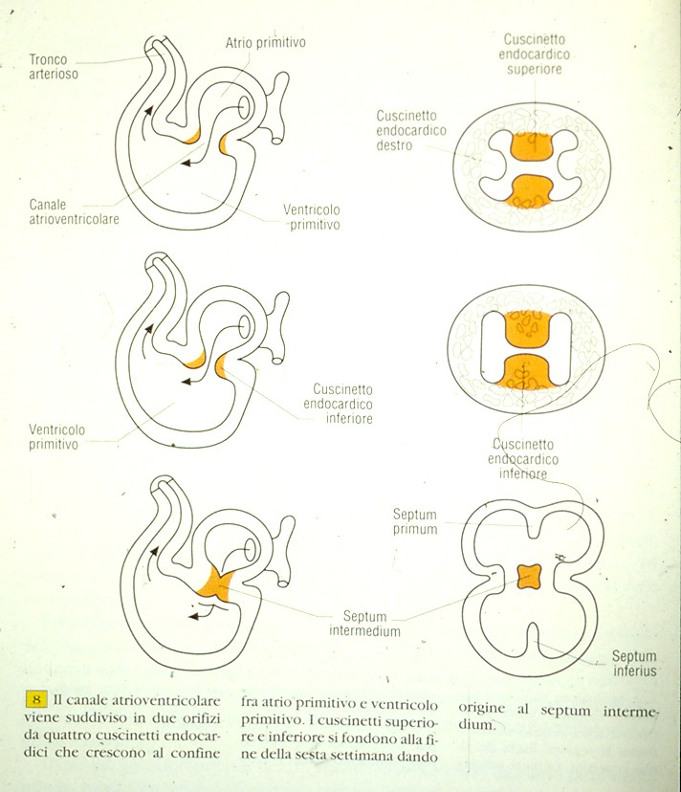
Formazione del
setto intermedio
a partire da 4 cuscinetti endocardici destro-sinistro; superiore-inferiore
Gli orifizi atrio ventricolari saranno le aperture delle future valvole atrio ventricolari:
tricuspide e mitrale
Setto intermedio

Slide 26
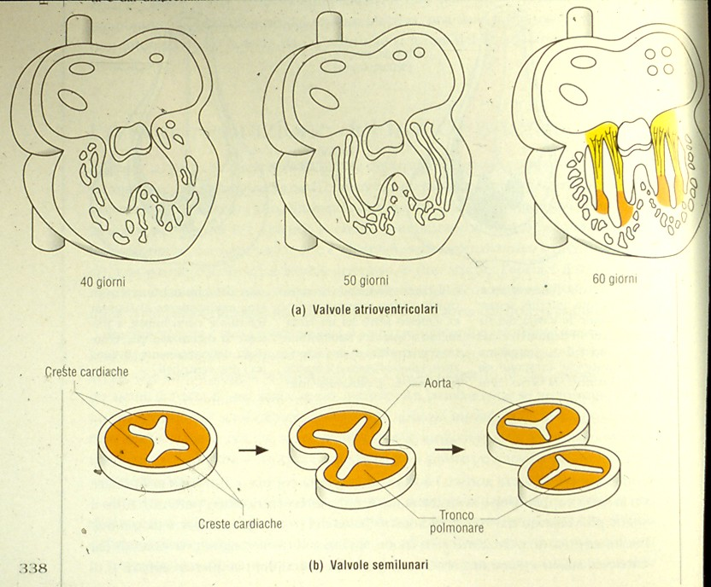
2° mese :sviluppo delle valvole cardiache (aperture e chiusure sono determinate dalla pressione del sangue
Tricuspide a ds (tre cuspidi)
Mitrale a sn. (due cuspidi)
(si chiudono durante la sistole dei ventricoli impedendo che il sangue torni negli atri)
Le corde tendinee collegano le cuspidi delle valvole atrio ventricolari a muscoli papillari dei ventricoli .

Slide 27
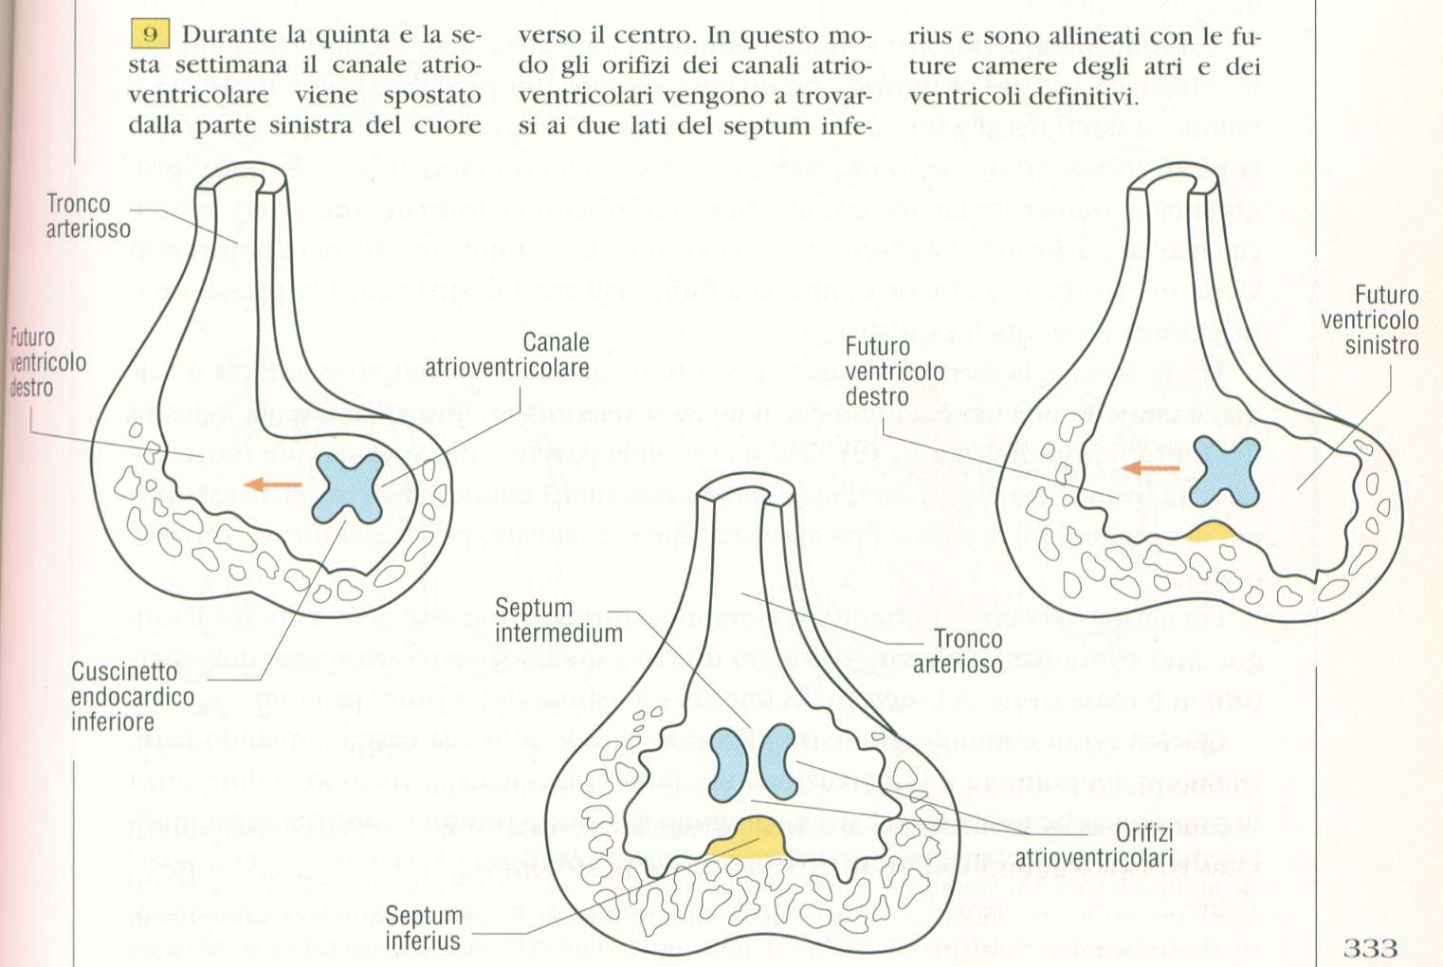
Tra 5° e 6° settimana
Tra 5° e 6° settimana
Allineamento tra atrio e ventricolo:
Orifizio atrio ventricolare con tricuspide a destra
Orifizio atrio ventricolare con mitrale a sinistra
Allineamento verso destra del setto intermedio o atrio ventricolare che viene alla fine a trovarsi al centro

Slide 28
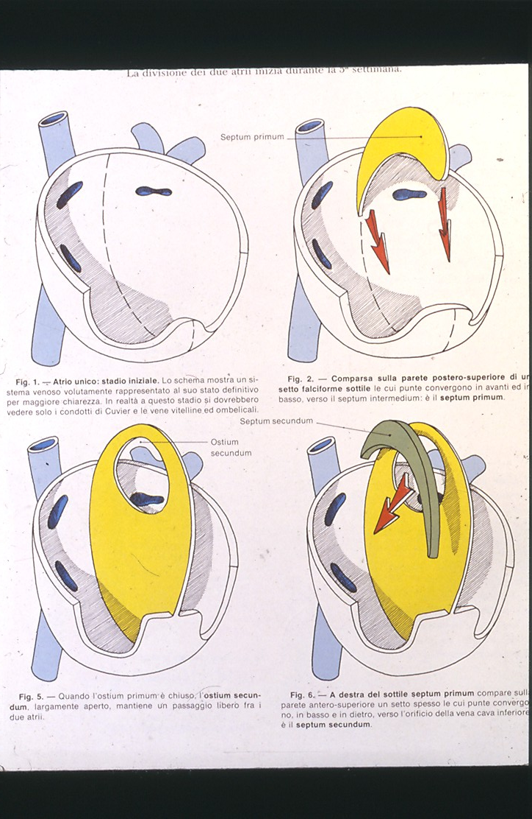
Fine 4° -7° settimana
Sepimentazione atrio:formazione del setto interatriale con persistenza nel periodo embrionale di forami
e dotti che permettono
fino alla nascita di
circuitare il sangue
da destra a sinistra ed evitare
il circolo polmonare

Slide 29
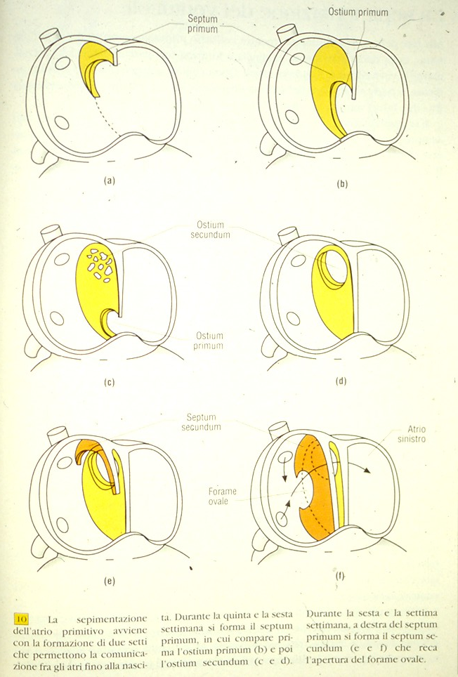
Septum primum e septum secundum.
Persistenza
forame ovale e
ostium secundum
Ostium primum
Ostium secundum
Forame ovale

Slide 30
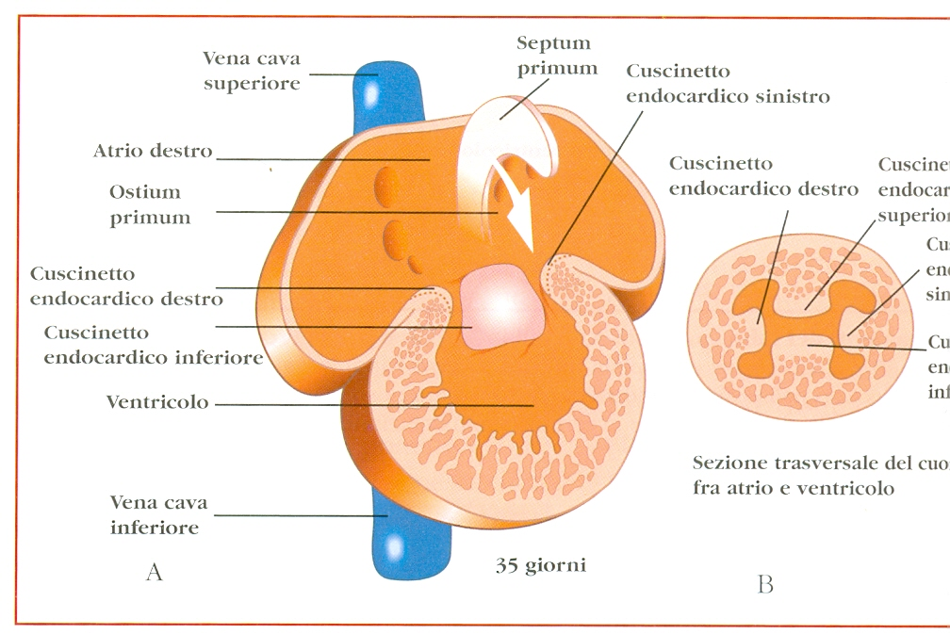

Slide 31
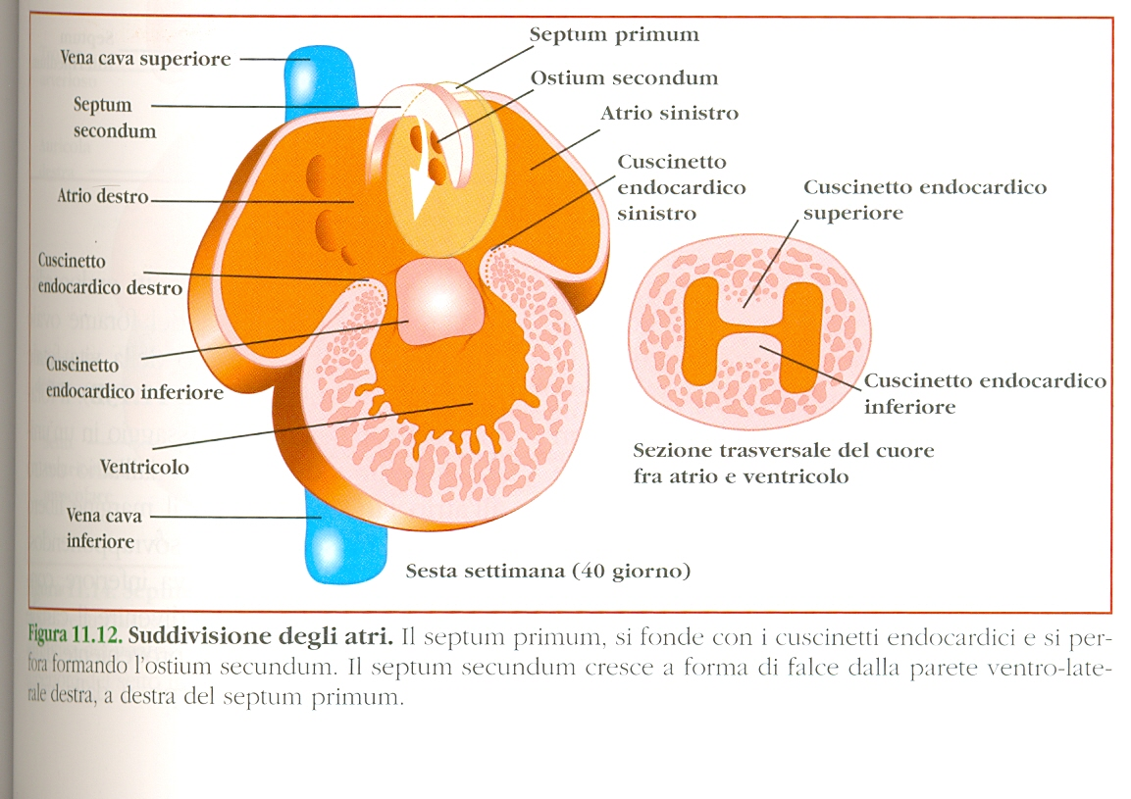

Slide 32
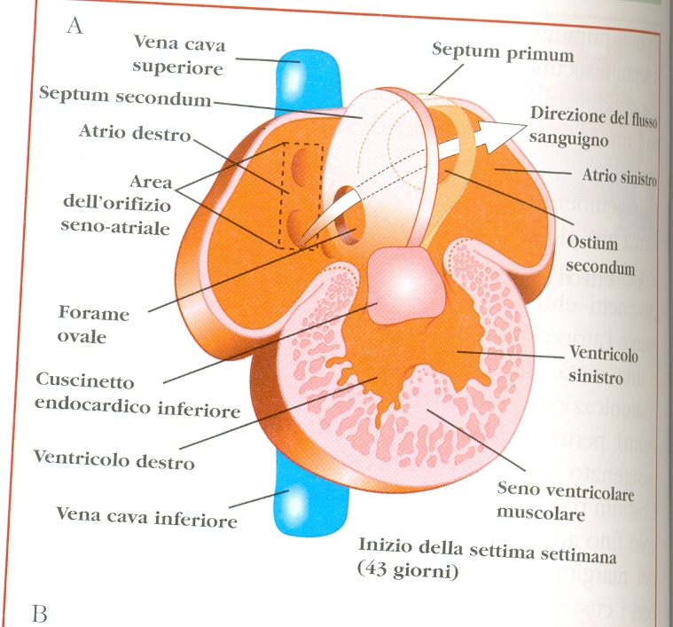

Slide 33
Se il forame ovale si chiude in epoca prenatale, si ha massiccia ipertrofia dell’atrio e del ventricolo ds ,insufficiente sviluppo cuore sinistro e morte subito dopo la nascita

Slide 34
SEPIMENTAZIONE VENTRICOLO

Slide 35
Sacco aortico
29 giorni
Bulbo/Tronco
arterioso
Atrio con auricole
Ventricolo.

Slide 36
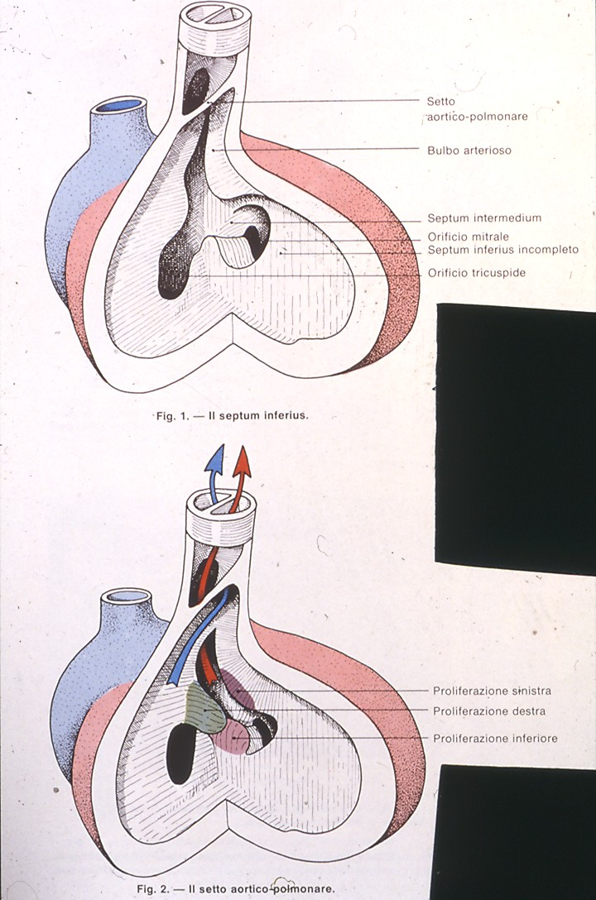
Sepimentazione del tronco arterioso (5° settimana)
Comparsa del
setto elicoidale trunci o
troncoconico (ha andamento a spirale ) che divide il tronco arterioso in due grossi vasi:
aorta che parte dal ventricolo sinistro)
tronco polmonare che parte dal ventricolo destro)

Slide 37
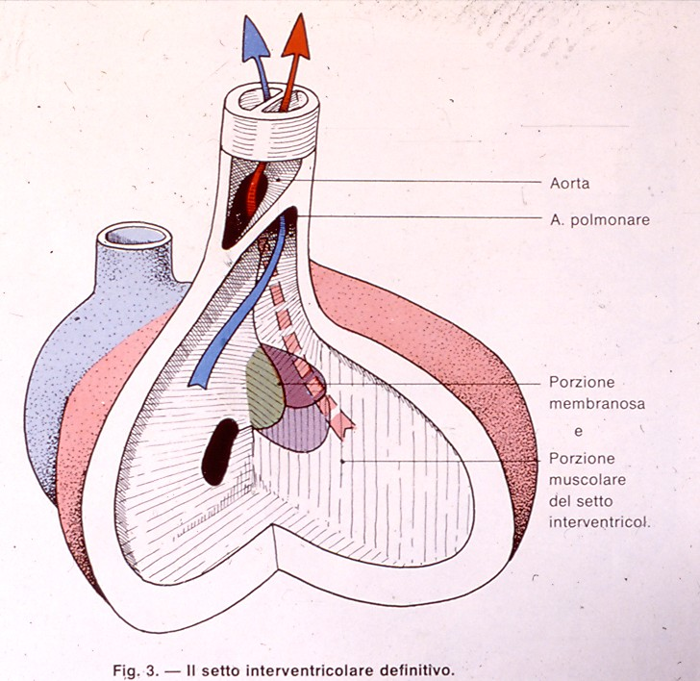
Dal septum trunci :tre proliferazioni membranose che si accollano al septum inferius determinando chiusura del setto interventricolare dopo la 7° settimana

Slide 38
LE CRESTE NEURALI NELLO SVILUPPO DEL CUORE: ruolo nella formazione del tronco aortico- polmonare

Slide 39
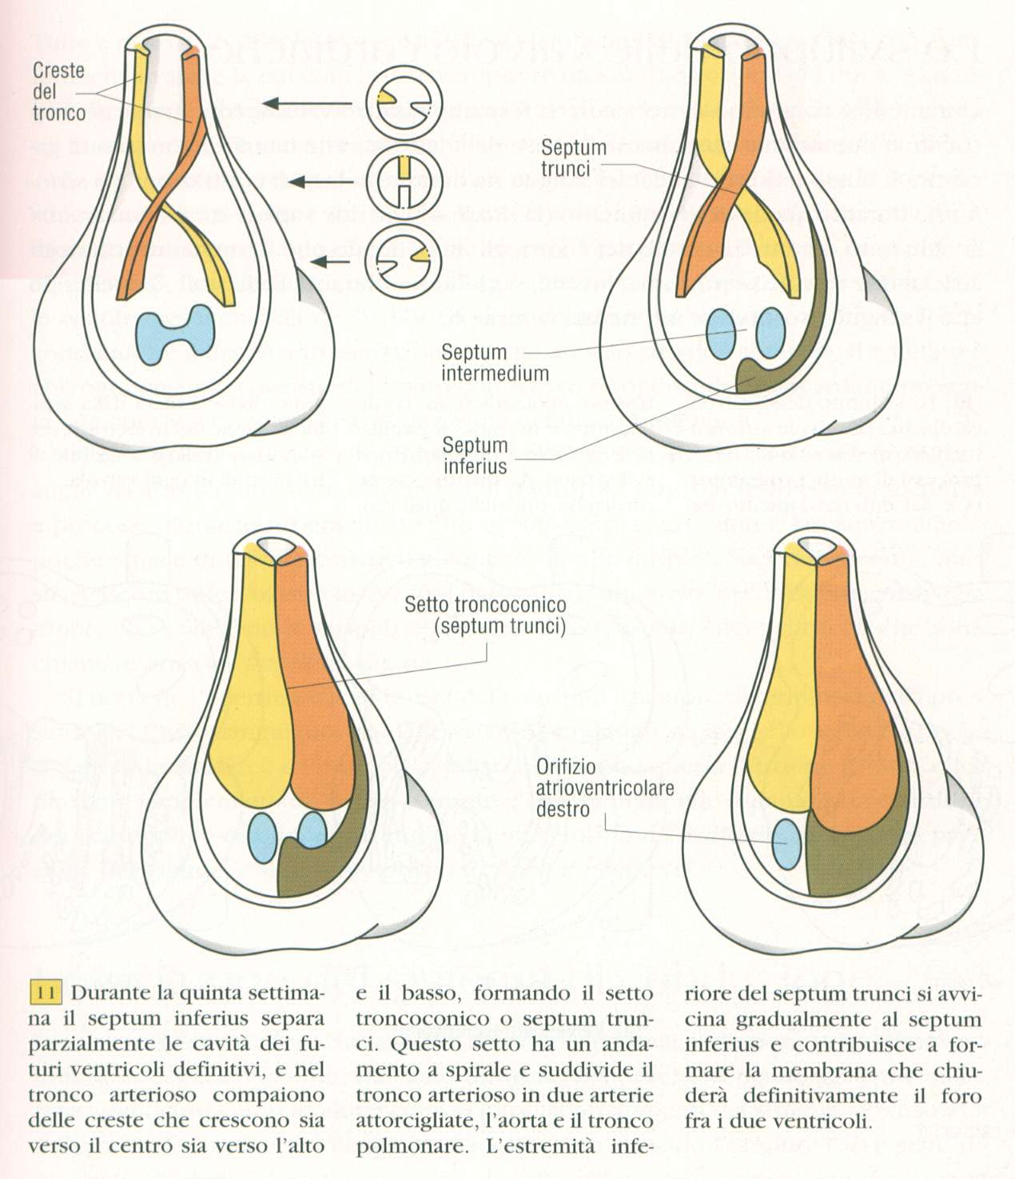
SEPIMENTAZIONE VENTRICOLO
Concorrono alla divisione del ventricolo due setti:
Septum inferius ( di tipo muscolare)
Septum trunci (o setto troncoconico, punto di incontro delle creste del tronco arterioso )
Durante la 5° settimana

Slide 40
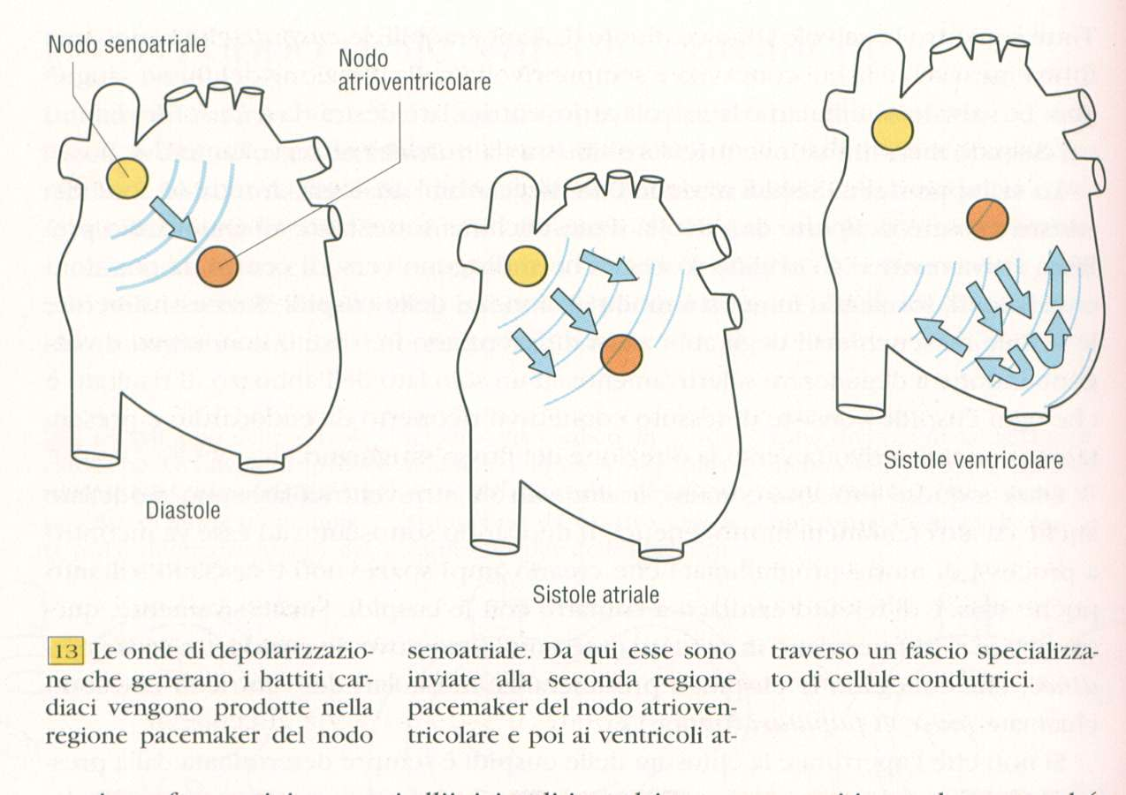
SISTEMA DI CONDUZIONE
Potenziali di azione miogenici generati da cardiomiociti che originano dal miocardio, inclini a depolarizzare spontaneamente (pacemaker)
Dopo la formazione del sistema di conduzione il cuore comincia a pulsare con battito altamente ritmico
2 regioni pacemaker

Slide 41
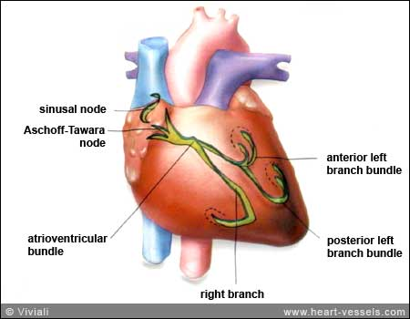
Il tessuto di conduzione cardiaco su cui agiscono simpatico e parasimpatico http://www.heart-vessels.com/cardiology-exams/electro-physiological-exploration.php

Slide 42
All’inizio il pacemaker si trova nella porzione caudale del tubo cardiaco sinistro.
Dopo la fusione dei due tubuli , si trova nel seno venoso
Quando il seno venoso è incorporato nell’atrio ,il pacemaker viene a trovarsi vicino allo sbocco vena cava superiore (nodo seno atriale)
Nodo atrio ventricolare e fascio di His derivano da cellule del seno venoso e del canale atrio ventricolare che si localizzano definitivamente alla base del setto interatriale

Slide 43
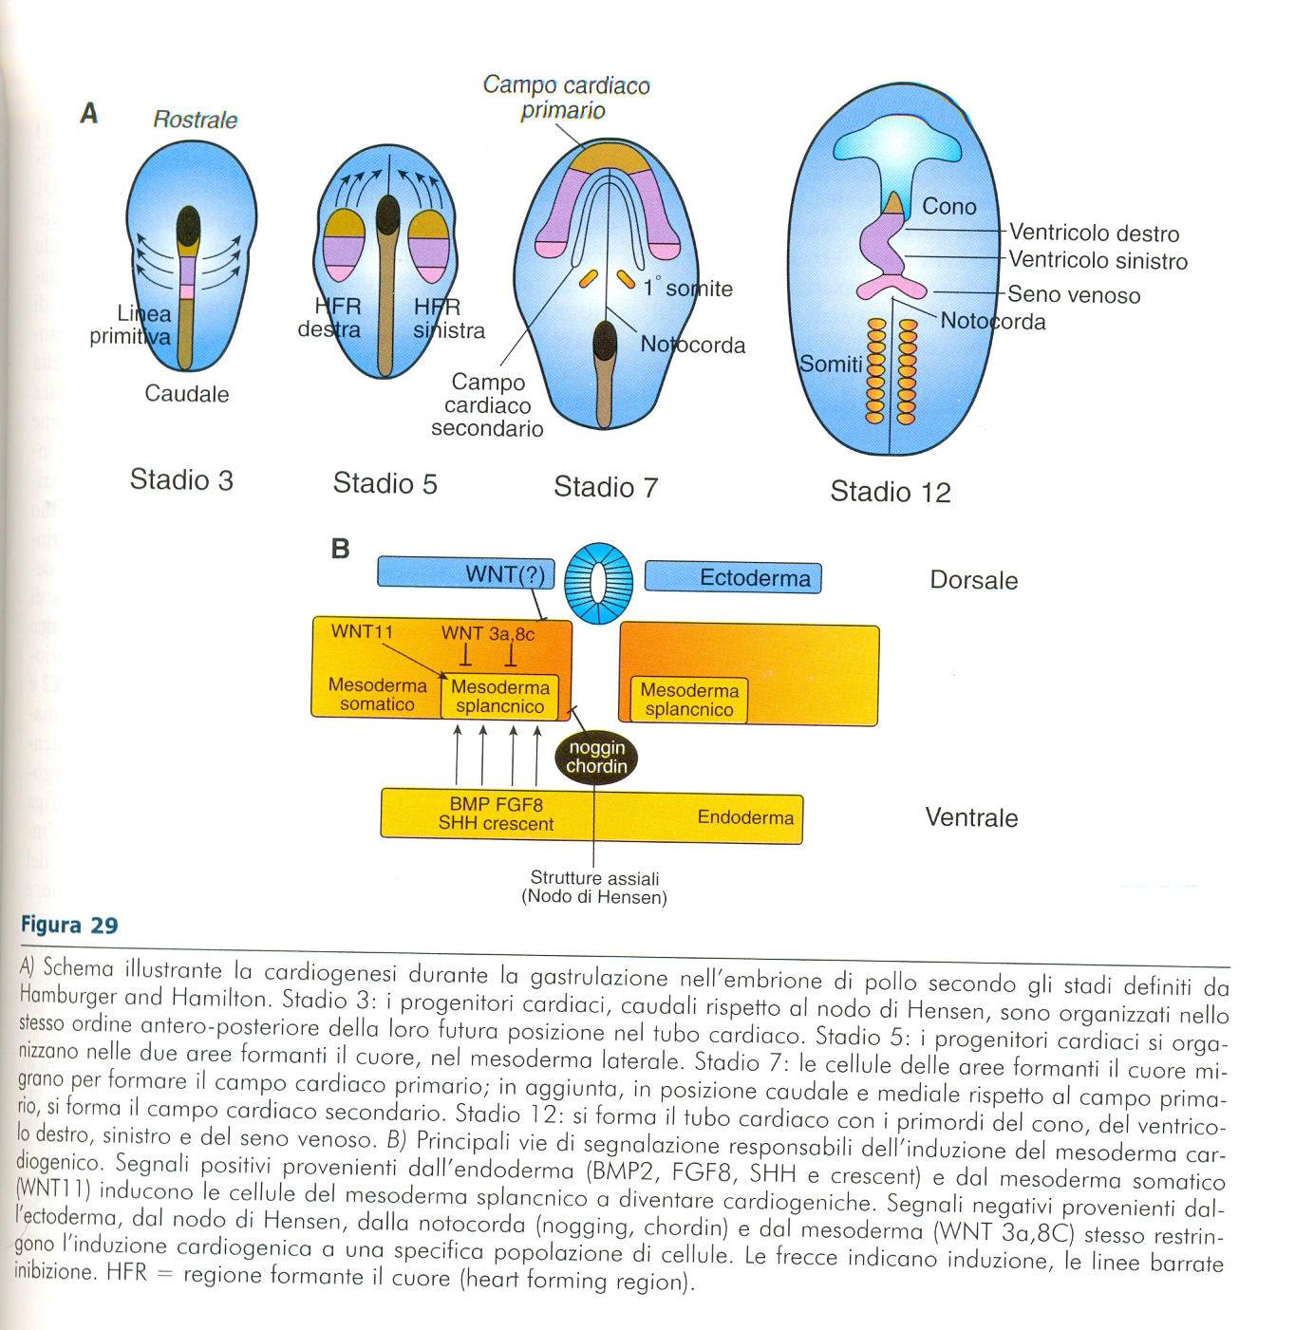
Processi
Molecolari
Migrazione
dei progenitori cardiaci da epiblasto, organizzati nello stesso ordine antero –posteriore della futura posizione nel cuore

Slide 44
Induzione cardiogenica
Durante la gastrulazione i progenitori cardiaci si organizzano nelle due aree formanti il cuore: campo cardiaco primario e campo cardiaco secondario
Fibronectina importante per dirigere movimento cellule
Processi di induzione e inibizione
Segnali positivi dall’endoderma (BMP2, FGF 8, SHH CRESCENT)
Segnali negativi dall’ectoderma ,dal nodo di Hensen e dal mesoderma (WNT3a,8c) portano all’induzione di NKX2.5 e restringono l’induzione cardiogenica ad una specifica popolazione di cellule

Slide 45
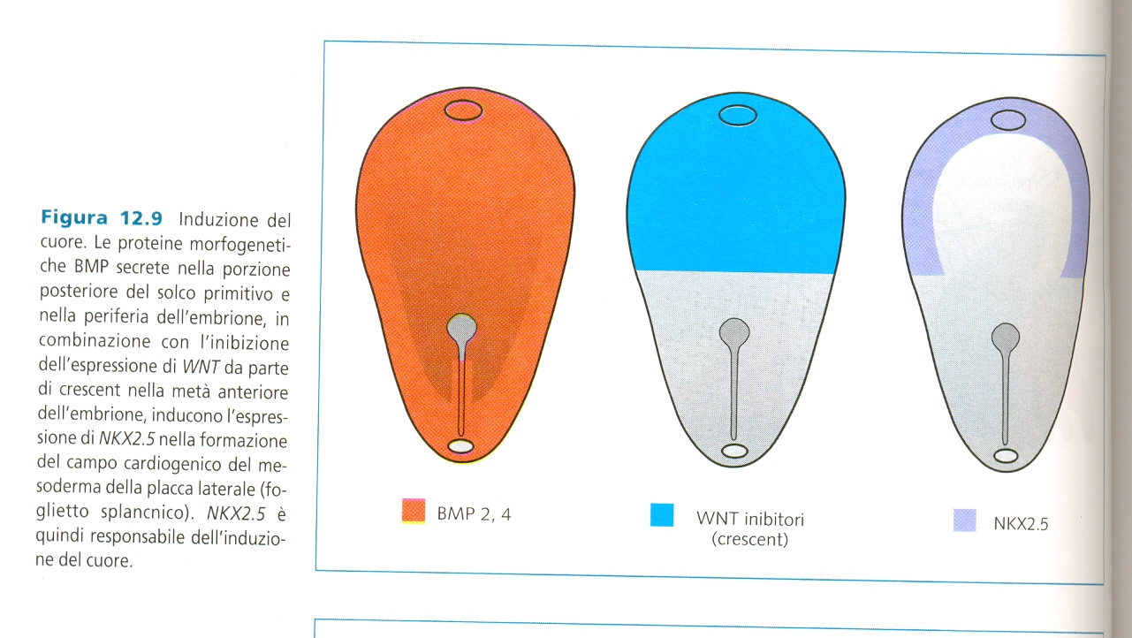

Slide 46
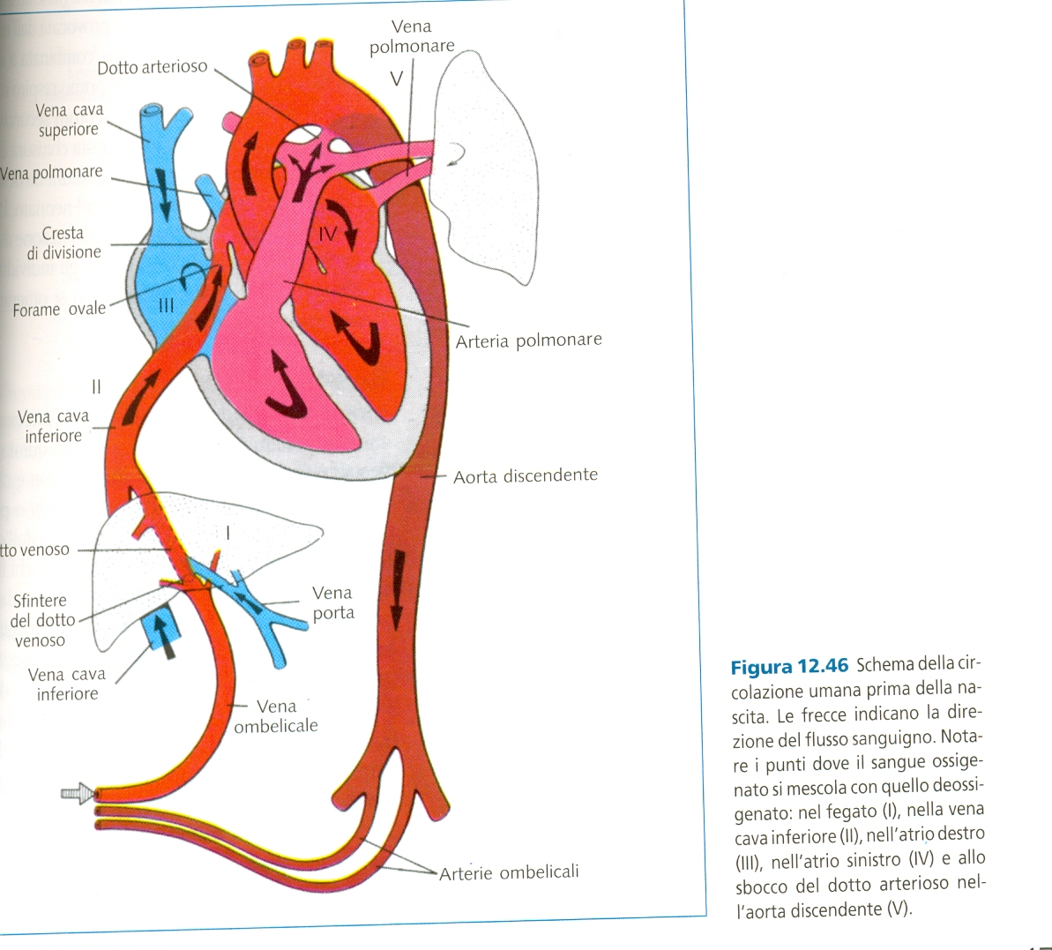
Circolazione
Prenatale (placenta fornisce sangue ossigenato)
3 cortocircuiti
-a livello del fegato ( dotto venoso di Aranzio)
-nel cuore (forame ovale)
-tra arteria polmonare e aorta dorsale (dotto arterioso di Botallo)
Polmoni non funzionanti

Slide 47
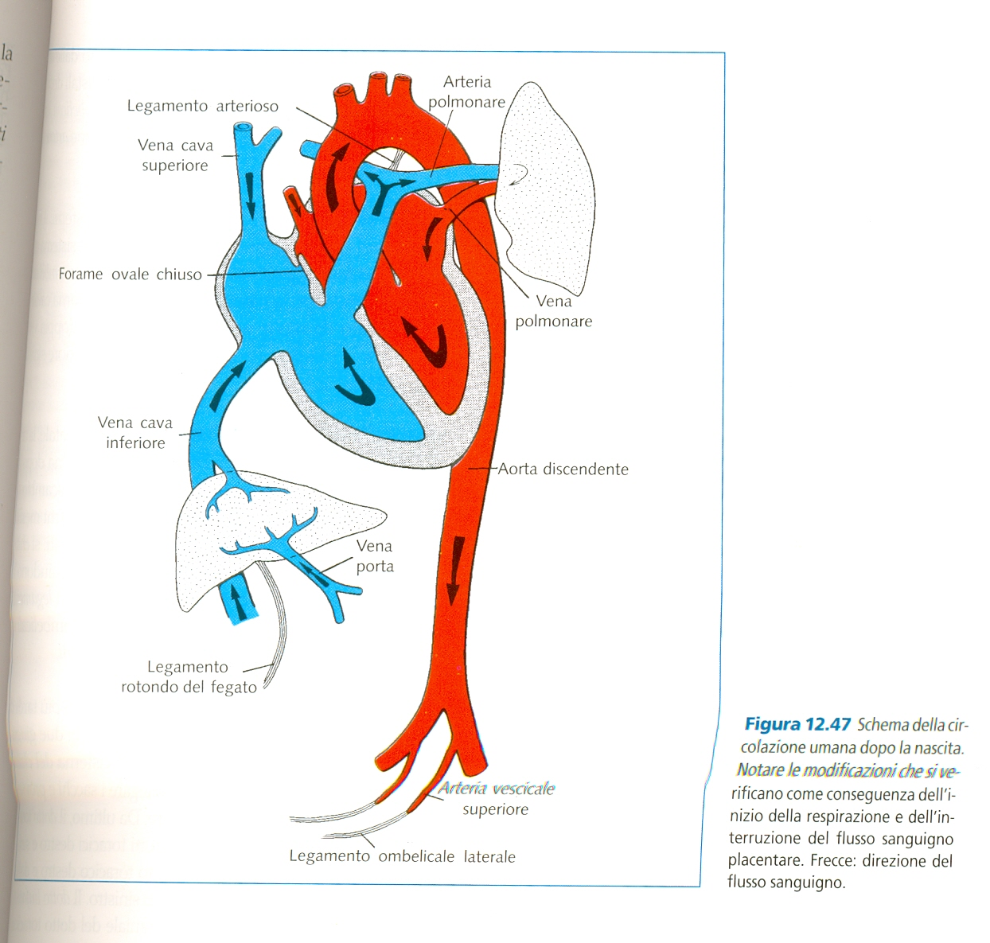
CIRCOLAZIONE POSTNATALE (nei polmoni scambio di gas)
Chiusura dotto arterioso e maggiore flusso polmonare (aumento pressione sanguigna atrio sn.)
Chiusura vena omb.e dotto venoso di Aranzio ( minore pressione sanguigna nell’atrio)
Con il primo respiro septum primum spinto contro il septum secundum:
Chiusura forame ovale
Dilatazione dei polmoni che rilasciano bradichinina (induce chiusura dotto arterioso)

Slide 48
I cambiamenti nell’apparato circolatorio avvengono alla nascita e nei primi mesi di vita
Chiusura del forame ovale entro il primo anno di vita
Pianto del bambino:shunt ds.-sn.(periodi di cianosi del neonato)
Nel 20% degli individui chiusura imperfetta (piccola apertura :forame ovale pervio specillabile)

Slide 49
MALFORMAZIONI CARDIACHE
1% dei nati vivi (10% dei nati morti)
20% da anomalie cromosomiche
80% sporadiche
Teratogeni cardiovascolari: virus rosolia , vitamina A , alcool, talidomide
Folati riducono rischio

Slide 50
Patologie più comuni
Anomalie setto atriale
Anomalie setto atrioventricolare
Anomalie setto ventricolare
Persistenza dotto arterioso Botallo
Atresia tricuspide
Atresia aorta
Tetralogia di Fallot

Slide 51
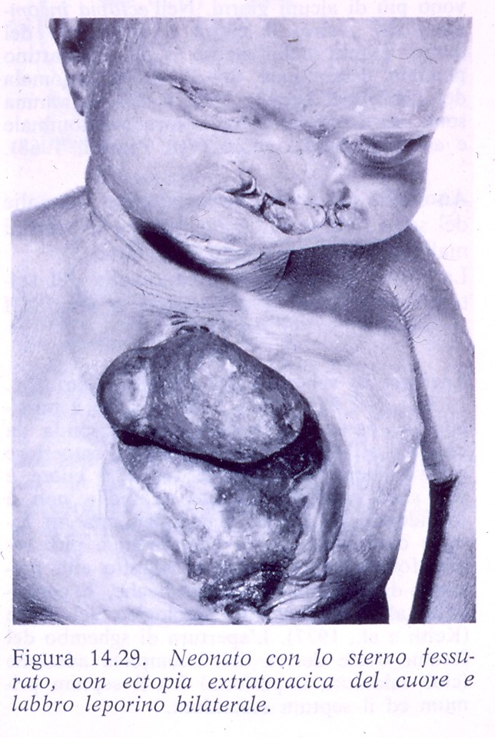

Slide 53
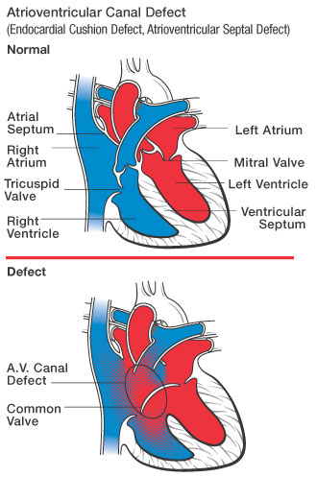
Mancanza del setto interventricolare
http://www.cardiochirurgiapediatricapa.it/immagini/cav.jpg

Slide 54
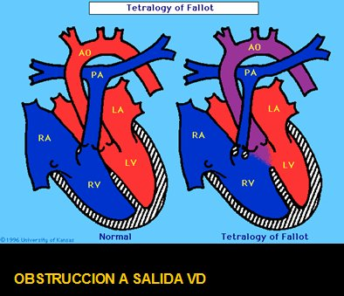
Tetralogia di Fallot http://prematuros.cl/webfebrero06/cardiopatiacongenita/cardiopatias_congenitas_parenas.htm
Difetto del setto
interventricolare
Aorta a
cavaliere
Stenosi della
polmonare
Ipertrofia
ventricolare
destra

Slide 56
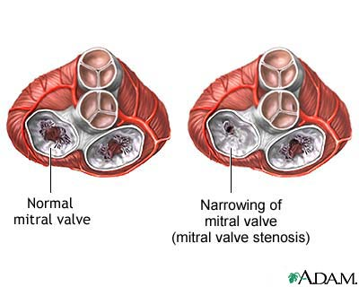

Slide 57
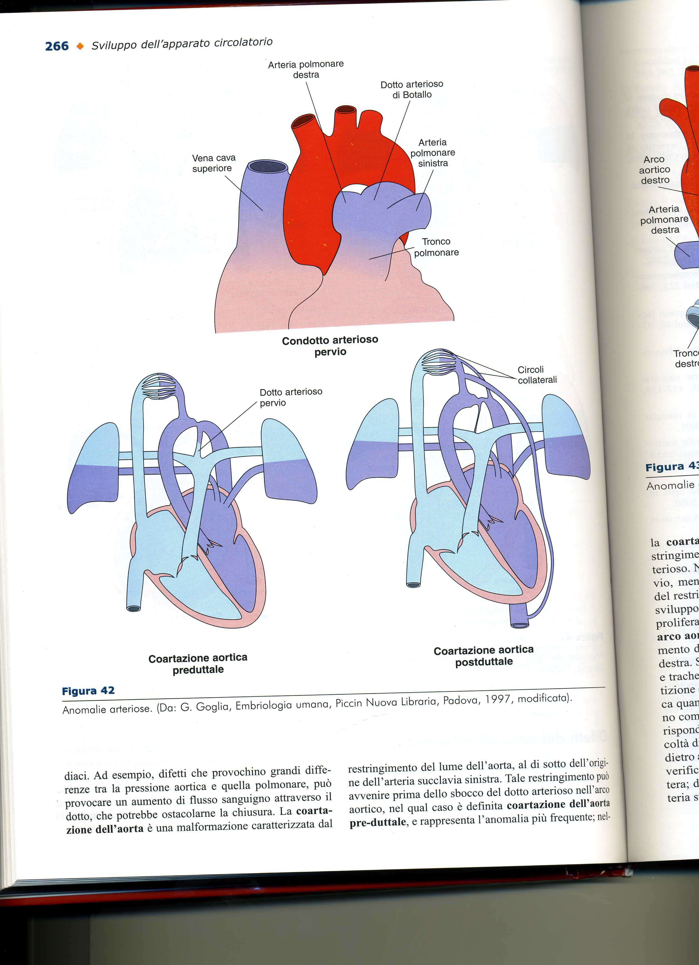

Slide 58
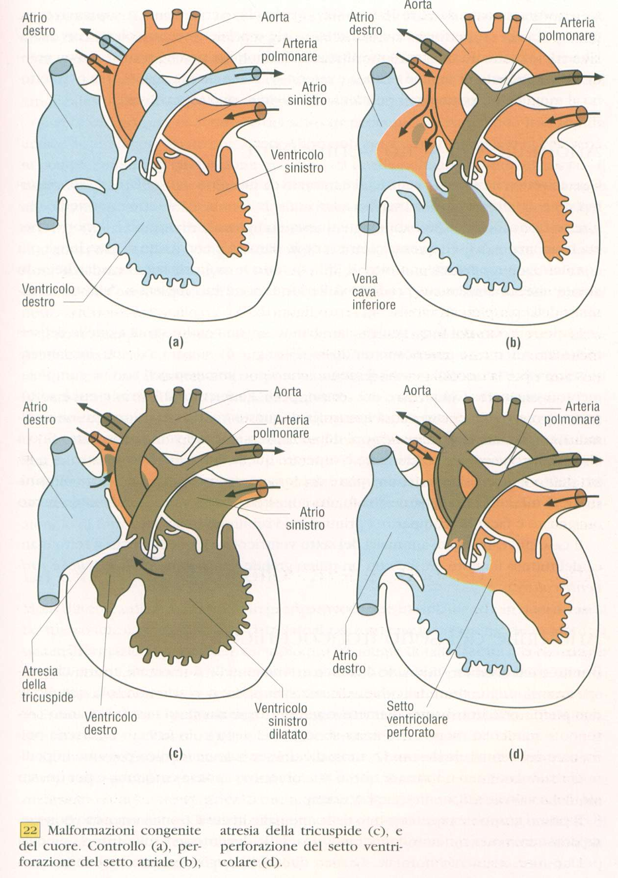
Perforazione Setto
interatriale(6/10000)
Asintomatici
Alla lunga ipertrofia
ventr. ds
e tronco polm.
Cuore normale
Atresia
Tricuspide
Atrio ds completamente separato da ventr. ds
Compatibile con
la vita solo se c’è
perforazione setto
interatriale e
interventricolare.
Grande mescolamento sangue arterioso e venoso
Perforazione setto ventricolare(12/10000)
Ipertrofia ventr. ds.
Flusso di sangue da sn. a ds e quindi ipertensione polmonare. Sangue venoso entra nel ventricolo sn.
Segni visibili di cianosi

Slide 59
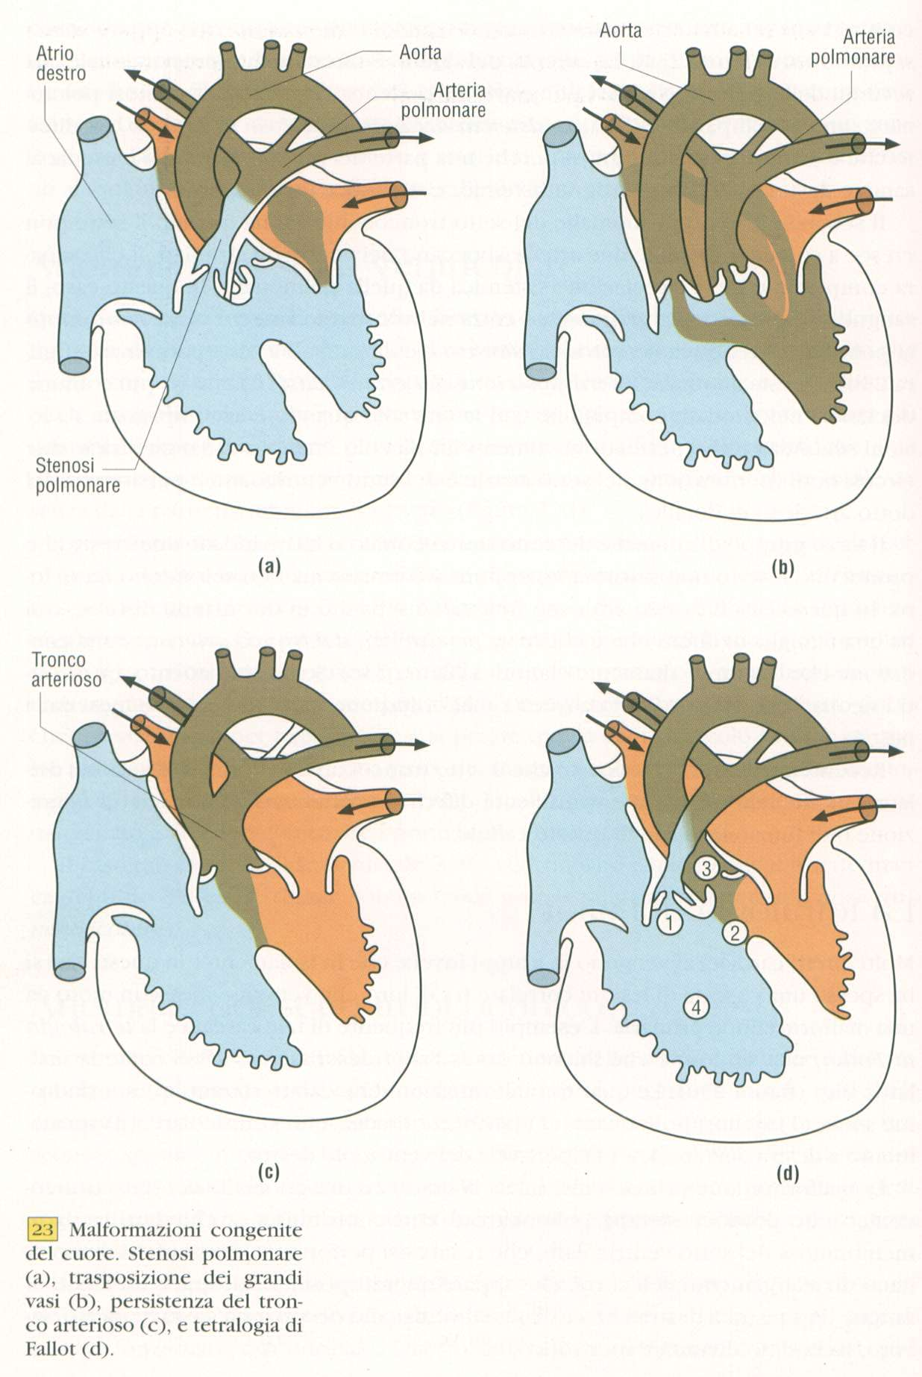
Trasposizione
grandi vasi (5/10000)
aorta parte da ventr.ds e arteria polmonare da ventr.sn. Compatibile con la vita solo se ci sono altre malformazioni che permettono scambio di sangue (ad es perforazione atrio o ventricolo o persistenza dotto arterioso di Botallo)
Stenosi polmonare
La severità è in relazione al grado di stenosi
In genere associato a pervietà dotto arterioso (1/10000) che scarica sangue venoso nell’aorta.Cianosi
Persistenza
tronco arterioso indiviso (non si formano le due arterie distinte: aorta e arteria polmonare)
Condizione altamente cianotica, letale se non si interviene entro i 2 anni
Tetralogia di Fallot
(10/10000)Morbo blu
1)Stenosi polmonare
2)Perforazione setto ventricolare
3) Aorta più a ds
(aorta a cavaliere)
4)Ipertrofia ventr.ds

Slide 60
